Slide 1
Осень 2021
Операционные системы
Онлайн-лекции
Лекция №1: Введение
Доцент, к.т.н. ГОЛЬЦОВ Александр Геннадьевич
ведущий: к.т.н. Александр Геннадьевич ГОЛЬЦОВ

Slide 2
Что нам предстоит:
Лекции каждую неделю
Лабораторные работы (8 шт.)
Расчетное задание (по выбору вместо ЛР8)
Экзамен
Преподаватели:
Доц. Гольцов А.Г. (ЛК, ЛАБ в 2 гр.)
магистранты? (ЛАБ еще в 2 гр.)

Slide 3
Темы курса:
Введение в ОС
Введение, терминология, классификация
Процессы, проблемы синхронизации
WINDOWS (программирование на Win32 API)
Окна, сообщения, шаблон программы
Рисование, GDI
Ввод-вывод: клавиатура, мышь, таймер
Оконные органы управления (контролы)
Ресурсы
DLL
Управление памятью
Многозадачность: процессы, потоки, синхронизация в Windows

Slide 4
Лабораторки
1-я под диктовку без защиты, остальные – как на СПО, т.е. программа и беседа по ней
Инструменты:
Delphi (рекомендуется D7, годится любой, делающий программы под Win32)
Borland Pascal 7 для DOS (ЛР 2)
К ЛР имеются подробные выжимки из теории, достаточные для выполнения ЛР и подготовки к экзамену на 4.
Мы не используем формы и VCL, не занимаемся ООП и визуальным программированием

Slide 5
Литература
Петзолд Ч. Программирование для Windows 95, в 2 томах. – СПб.: «BHV – Санкт-Петербург», 1997. – 1098 с.
Олифер Н.А и В.Г. Сетевые операционные системы
Иртегов Д. Введение в операционные системы. – СПб.: «BHV – Санкт-Петербург», 2002. – 624 с.
Системное программирование в среде Win32. Руководство разработчика приложений для системы Windows 2000. – М.: «Вильямс», 464 с.
+ любые практически книги с аббревиатурой Win32 в названии

Slide 6
Будет разослано:
Описания ЛР
Презентации лекций
Описание и варианты к РЗ (не обязательное)
Книги [1] и [2] в электронном виде
Паскаль есть в материалах ЛР
Для работы дома нужно иметь Delphi (2.0 и выше, оптимально – 7).

Slide 7
Часть1: Общие сведения об операционных системах

Slide 8
Термины и определения
ПО ВС – это программы, которые могут быть установлены и запущены на конкретной ВС.
Принято выделять:
Системное ПО
Инструментальное ПО
Прикладное ПО

Slide 9
Термины и определения
Операционная система — набор программ, скоординированно управляющих ресурсами ВС и обеспечивающая пользователю интерфейс для общения с ВС.
Все понимают, что такое ОС, но строгое определение компьютерным сообществом не сформулировано.

Slide 10
Термины и определения
Ресурсы – возможности предоставляемые программам компонентами ВС, расходуемые (занимаемые) и освобождаемые в процессе их работы.
Это все, что может понадобиться программе:
блок памяти;
место на экране монитора;
порт ввода-вывода;
принтер;
любое периферийное устройство;
время процессора;
и т.д.

Slide 11
Операции ОС с ресурсами
Отслеживание ресурса (to monitor)
Занят/не занят, сколько занято?
Планирование ресурса (to schedule)
Кому, когда, в каком количестве выделять?

Slide 12
Еще термины
Приложение – прикладная программа (Application).
Процесс – программа, находящаяся в состоянии выполнения (Process).
Задача – один процесс или логическое объединение процессов (на кластерах) (Task).
Экземпляры процесса – образуются, когда программа многократно запущена параллельно самой себе (Instance).
Хэндл, описатель (Handle) – числовой идентификатор объекта, управляемого ОС.

Slide 13
Задачи ОС (Предназначение: Зачем она? Чего ради?)
Повышение эффективности использования компьютера путем рационального управления ресурсами.
Обеспечение программисту удобств посредством предоставления расширенной «виртуальной машины».
Обеспечение пользователю инструментов для управления ВС.

Slide 14
Функции ОС (Что она обычно умеет?)
Запуск других программ
Организация файловой системы
Предоставление доступа программ к ресурсам ВС
Управление ресурсами (отслеживание и планирование)
Организация пользовательского интерфейса
Поддержка многозадачного режима
Поддержка многопользовательского режима
и т.д.

Slide 15
ОС как многоуровневая машина
Контроллер FDD при управлении через порты:
16 команд
до 13 числовых параметров в команде
23 результата в различных регистрах
..................................................................
Диск в Проводнике:
дерево папок и файлы в них
➔Могут использоваться разные уровни абстракции при работе с одним и тем же диском.

Slide 16
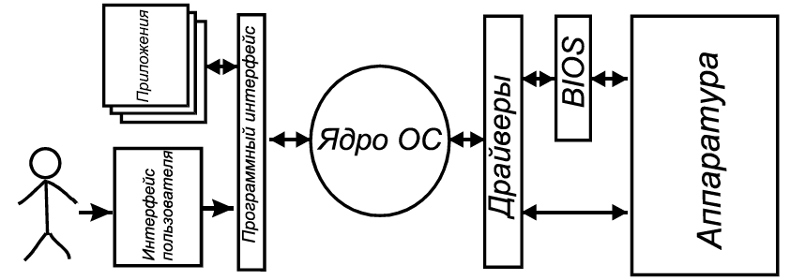
Многоуровневая машина

Slide 17

Это – просто УГО Кота, если человек на схеме не нравится
© И.И. Дзегеленок

Slide 18
Этапы развития ОС
1945-1955. Лампы. ЭВМ уникальны. Программируются и управляются квалифицированным персоналом в машинных кодах с тумблерных пультов. Нет ОС. Появление библиотек подпрограмм.
1955-1965. Россыпь полупроводниковых деталей. ЭВМ уникальны. Разделение персонала на программистов и операторов, разработчиков и эксплуатационщиков. Системы пакетной обработки.
1965-1980. ИС малой и средней степени интеграции. Семейства программно-совместимых ЭВМ (IBM/360). Полноценные ОС. Мультипрограммирование. Спулинг. Разделение времени.
После 1980. БИС и СБИС. Сети. Графический интерфейс. Персональные компьютеры. Мобильные устройства. Многозадачные многопользовательские сетевые ОС.

Slide 19
Классификация ОС
Поддержка многозадачности:
Однозадачные
Многозадачные
Невытесняющие алгоритмы (non-preemptive)
Вытесняющие алгоритмы (preemptive):
Без многопоточности
Многопоточные (multithreading)
Потоки выполнения (threads) – процедуры/куски кода, выполняемые параллельно в рамках одного процесса.

Slide 20
Классификация ОС
По количеству одновременно работающих пользователей:
Однопользовательские
Многопользовательские

Slide 21
Классификация ОС
Поддержка многопроцессорных ВС:
Однопроцессорные
Многопроцессорные:
Симметричные
Асимметричные

Slide 22
Классификация ОС
По особенностям аппаратных платформ:
Мобильных устройств
Персональных компьютеров
Мини-ЭВМ
Мейнфреймов
Кластеров
Сетей

Slide 23
Кластер и его ОС
Кластер:
физически это локальная сеть из многоядерных компьютеров, связанных быстрыми специализированными каналами связи,
логически – это единая ВС, выполняющая задачи и управляемая как единое целое
ОС кластера имеет специфические функции:
Обнаружение отказов оборудования и динамическая реконфигурация кластера
Синхронизация доступа к ресурсам в сети

Slide 24
Классификация ОС
ОС для конкретной платформы
Мобильные ОС
Не путать с ОС для мобильных устройств!

Slide 25
Классификация ОС
По особенностям областей использования:
Системы пакетной обработки
Системы разделения времени
Системы реального времени
Различаются по главному критерию эффективности, принимаемому при разработке.

Slide 26
Системы пакетной обработки
Критерий эффективности – максимальная пропускная способность по отношению к потоку заданий.
Сбалансированная загрузка устройств.
Выбор «выгодного» задания из готовых.
Как правило, невытесняющие алгоритмы планирования.
Невозможно гарантировать выполнение поступившего задания в течение какого-то промежутка времени.
Неудобно для интерактивного пользователя.

Slide 27
Системы разделения времени
Критерий эффективности – удобство работы человека-пользователя.
Иллюзия, что в распоряжении пользователя весь компьютер.
Каждой задаче – квант времени.
В целом меньшая чисто вычислительная эффективность ВС

Slide 28
Системы реального времени
В ходе работы ОС имеется фиксированный набор программ с известными характеристиками и удовлетворяющие особым требованиям.
Критерий эффективности – возможность выдержать гарантированный интервал времени между запуском программы и получением результата не более заданного.
Главное – время отклика, не эффективность использования аппаратуры, не чье-то удобство.
Широко используются в системах управления.

Slide 29
Классификация ОС
Особенности методов построения ядра
Монолитное ядро
«Монархия.» Ядро работает в привилегированном режиме. Делает все: обработка прерываний, системных вызовов, внутренние действия. Быстрые вызовы одних процедур другими. Общая память. Произвольное вмешательство в работу планировщика. Невытесняющее исполнение компонентов ядра.
Микроядро
«Демократия.» Быстрый вытесняюший планировщик и быстрые и компактные средства обмена сообщениями. Все остальное исполняется на общих основаниях в пользовательском режиме: сетевые функции, файловая система, драйверы.

Slide 30
Монолитное и микроядро
Достоинства монолитного ядра:
Потенциально максимальное быстродействие и эффективность взаимодействия составных частей.
Достоинства микроядра:
Высокая степень модульности упрощает добавление компонентов в систему.
Можно «на лету» подгружать драйверы, файловые системы
Надежность: отказ драйвера пользовательского режима не так страшен.

Slide 31
Осень 2021
Операционные системы
Онлайн-лекции
Лекция №2: Управление процессами
Доцент, к.т.н. ГОЛЬЦОВ Александр Геннадьевич
ведущий: к.т.н. Александр Геннадьевич ГОЛЬЦОВ

Slide 32
Подсистема управления процессами
Распределяет процессорное время
Создает и уничтожает процессы
Обеспечивает процессы ресурсами
Поддерживает взаимодействие процессов
«Планирование» без уточнения «чего?» = планирование процессов.
Планировщик (Scheduler)

Slide 33
Жизненный цикл процесса
Состояния:
ВЫПОЛНЕНИЕ – активное, обладает всеми необходимыми ресурсами, код исполняется процессором
ОЖИДАНИЕ – пассивное, не выполняется по внутренним причинам: ожидает освобождения ресурса или наступления события
ГОТОВНОСТЬ – пассивное, не выполняется по внешним причинам: планировщик пока не предоставил процессор

Slide 34
Однозадачная ОС
уничтожение
Аварийное завершение
завершение
Выполнение
Ожидание
создание

Slide 35
Многозадачная ОС
Завершение
Выполнение
уничтожение
Готовность
Ожидание
создание

Slide 36
Стрелка «выполнение-готовность»
При вытесняющем планировании очевидно - истек квант времени или появился абсолютно высокоприоритетный.
При невытесяняющем тоже есть: явная или неявная отдача управления.
(Windows 3.1 - Yield или GetMessage соответственно)

Slide 37
Созданние и завершение
Создание процесса:
Выделение ресурсов (память, устройства)
Загрузка кода из исполнимого файла
Включение процесса в список готовых
Уничтожение:
Бывает не сразу, а через особое состояние, когда код завершил выполнение, ресурсы освобождены, но ОС поддерживает служебную информацию о процессе

Slide 38
Контекст процесса
Состояние операционной среды процесса:
Регистры
Список открытых файлов
Информация об операциях в/в
Коды ошибок
Нужен самому процессу, чтобы продолжать выполнение после прерывания
ОС сохраняет и восстанавливает контекст

Slide 39
Дескриптор процесса
Дополнительная информация о процессе для работы алгоритма планирования:
идентификатор процесса (число или строка)
приоритет
привилегии
адрес сегмента кода и стека
Нужен планировщику ОС

Slide 40
Очереди процессов
Процессы, ожидающие события, ресурса, освобождения процессора организуются в очереди.
Очередь процессов представляется списком дескрипторов.
Каждый дескриптор содержит указатель на сохраненный контекст, а также на предыдущий и следующий дескриптор в списке.

Slide 41
Потоки (threads)
У каждого потока свои:
стек
состояние регистров
У потоков общие:
адресное пространство
глобальные переменные
открытые файлы и прочие системные объекты
Если в системе есть потоки, то планирование идет на уровне потоков, а не процессов (см. граф состояний).

Slide 42
АЛГОРИТМЫ ПЛАНИРОВАНИЯ

Slide 43
Задачи планирования
Определение момента для смены активного процесса/потока
Выбор следующего процесса/потока из очереди готовых
Переключение контекстов старого и нового процессов/потоков

Slide 44
Приоритеты
ПРИОРИТЕТ - целое число, на выполнение из очереди готовых выбираются наиболее приоритетные процессы
АБСОЛЮТНЫЙ П. - при появлении в готовых более приоритетного - менее приоритетный тут же снимается с выполнения и идет в готовые
ОТНОСИТЕЛЬНЫЙ П. - высокоприоритетные процессы не прерывают выполнение низкоприоритетных, но выбираются на выполнение в первую очередь
ДИНАМИЧЕСКИЙ П. - может изменяться ОС в течение времени существования процесса

Slide 45
Квантование
Каждому процессу/потоку выделяется квант времени, по истечении кванта - переводится в готовые и управление отдается следующему.
Windows:
абсолютный динамический приоритет (0..31),
квантование, квант порядка 150 мс,
квант от приоритета не зависит,
планирование на уровне потоков

Slide 46
Вытесняющее и невытесняющее планирование
Вытесняющие алгоритмы планирования - квантование или абсолютные приоритеты. В любой момент времени планировщик может отобрать управление у процесса и отдать процессор другому готовому процессу.
Невытесняющие алгоритмы планирования - могут использоваться относительные приоритеты. Процесс выполняется, пока явно или неявно сам не отдаст управление планировщику, и тот не выберет на выполнение другой готовый процесс.

Slide 47
Невытесняющие алгоритмы
Достоинства:
программист: нет опасности прерывания в неудобный момент
быстродействие: нужен процессор - пореже отдавай управление
быстродействие: переключение контекстов проще и может происходить быстрее
Недостатки:
программист: нужно помнить о других процессах
безопасность: зацикливание процесса = крах системы
пользователь: потеря управляемости системы на произвольные промежутки времени

Slide 48
Вытесняющие алгоритмы
Достоинства:
безопасность: зацикливание процесса не останавливает работу других
пользователь: начало обработки запроса сразу после поступления
программист: не нужно думать о переключении процессов
Недостатки:
быстродействие: более сложное и медленное переключение контекстов
программист: проблема одновременного доступа к разделяемым ресурсам

Slide 49
Взаимодействие процессов
Проблема: адресные пространства изолированы, технически невозможно одному процессу обратиться к ячейкам памяти другого
Обмен информацией с помощью системных механизмов:
разделяемые файлы
сообщения
трубопроводы (pipelines)
почтовые ящики и др.
Как оно в Windows - рассмотрим в декабре.

Slide 50
Проблема синхронизации

Slide 51
Задача и средства синхронизации
Задача синхронизации - предотвращение одновременного выполнения процессами/потоками нежелательных действий, чаще всего - связанных с доступом к разделяемыми ресурсами.
Средства (объекты) синхронизации предоставляются ОС, программист их использует для решения этой задачи.
семафоры
события
мутексы

Slide 52
Пример: проблема синхронизации
1
2
3
1
2
3
NEXT
A
B
Отправка на печать
Buffer
1. N=NEXT
2. Buffer[N]=data
3. NEXT=N+1
NEXT = номер последней свободной ячейки
Разделяемые ресурсы - буфер и NEXT

Slide 53
Сценарии развития событий
A
1
2
3
Нет конфликта
1
2
3
B
t
A
1
2
3
Задание B пропадет!
1
2
3
B
t
A
А так только ХУЖЕ !!!
B
t

Slide 54
Гонки (race) - ситуация, когда несколько процессов обрабатывают разделяемые данные, и результат зависит от соотношения скоростей процессов.
Средства синхронизации позволяют осуществить ВРЕМЕННУЮ БЛОКИРОВКУ процессов.
Если на время выполнения 1-2-3 запретить другим процессам выполнять 1, то конфликтная ситуация не возникнет.

Slide 55
Критическая секция
КС - это часть программы, в которой осуществляется доступ к разделяемым ресурсам.
КС - это участок кода одного из потоков/процессов, при выполнении которого выполнение определенных действий параллельными потоками/процессами недопустимо.
КС - это участок кода, в рамках которого алгоритм полагается на целостность данных, которая может быть нарушена параллельным потоком/процессом.
Цель: В течение КС к разделяемому ресурсу должен иметь доступ единственный процесс (взаимное исключение, mutual exclusion).

Slide 56
Критические скобки
Перед критической секцией и после нее в программе размещают системные вызовы, обращающиеся к объектам синхронизации.
Этот обрамляющий КС код на жаргоне называют КРИТИЧЕСКИМИ СКОБКАМИ.
Критические скобки - это код ВХОДА В КС и код ВЫХОДА ИЗ КС.

Slide 57
Варианты критических скобок
ресурс
доступ к ресурсу
{
}
доступ к ресурсу
{
}
Запрет прерываний - ПЛОХО, ТАК НЕ ДЕЛАЮТ
Разделяемая блокирующая переменная
Механизм событий
Механизм мутексов
Механизм семафоров

Slide 58
Запрет прерываний
Это очень просто: CLI в начале КС, STI в конце, таймер не тикнет - процесс не переключится.
В случае зацикливания в КС - крах системы.
Блокируются все процессы, а не только конфликтующие между собой.
Не получится в многопроцессорной системе.
➔ Так не делают
!
Все остальные способы организации КС принципиально РАЗРЕШАЮТ переключение процессов внутри КС

Slide 59
Блокирующая переменная
пока КС занята - дальше не идти
КС свободна? - объявить занятой
Выполнить код КС
Объявить КС свободной
D=1 ?
нет
неделимое
да
D = 0
КС
Прерывание между завершившейся успешно проверкой и обнулением D недопустимо.
Цикл впустую расходует процессорное время (идет выполнение вместо ожидания).
D = 1

Slide 60
Использование события
Событие - системный объект. С событием связано логическое значение.
Определены, в частности, операции:
Wait(E)
Reset(E)
WaitAndReset(E)
SetAndPost(E)
WaitAndReset(E)
КС
SetAndPost(E)

Slide 61
Использование мьютекса
Mutual exclusion ➔ mutex
Системный объект, может быть свободен или захвачен каким-то процессом.
Захватить можно только свободный или уже захваченный тобой же мьютекс. При невозможности захвата - ожидание.
Освободить может только захвативший.
Catch(M)
КС
Release(M)
Catch-Release ➔ EnterCriticalSection-LeaveCriticalSection

Slide 62
Использование семафора
Семафор - системный объект. С семафором связано целое неотрицательное значение.
Определены, в частности, операции:
V(S) == S++
если S>0, то S--
P(S) ==
если S=0, то ждать S>0
P(S)
КС
V(S)
Эдсгер Вибе Дейкстра, Голландия, 1930-2002

Slide 63
Синхронизация доступа к делимым ресурсам
Семафоры:
Empty = сколько ячеек свободно
Full = сколько ячеек занято
CS = доступ к буферу разрешен
Изначально:
Empty = N
Full = 0
CS = 1
Writer
Reader
Buffer: array [1..N]

Slide 64
Reader и Writer
process Writer;
begin
while true do begin
PrepareNextRecord;
P(empty); {уменьшить, если возможно, количество свободных}
P(cs);
WriteBuffer;
V(cs);
V(full); {увеличить количество занятых}
end;
end;
process Reader;
begin
while true do begin
P(full); {уменьшить, если возможно, количество занятых}
P(cs);
ReadBuffer;
V(cs);
V(empty); {увеличить количество свободных}
ProcessData;
end;
end;

Slide 65
Опасность тупиков
Тупик, клинч (deadlock, clinch) - возможная при одновременном использовании нескольких объектов синхронизации ситуация, когда процессы/потоки бесконечно блокируют исполнение друг друга.
Поменяем местами P(full) и P(CS) внутри Reader.

Slide 66
Взаимная блокировка
process Writer;
begin
while true do begin
PrepareNextRecord;
P(empty); {уменьшить, если возможно, количество свободных}
P(cs);
WriteBuffer;
V(cs);
V(full); {увеличить количество занятых}
end;
end;
process Reader;
begin
while true do begin
P(cs);
P(full); {уменьшить, если возможно, количество занятых}
ReadBuffer;
V(cs);
V(empty); {увеличить количество свободных}
ProcessData;
end;
end;
Буфер пуст, full=0, empty=N, CS=1, управление у Reader’а Reader: P(CS), P(full) - ожидание……
Writer: PrepareNextRecord, P(empty), P(CS) - ожидание…….

Slide 67
Более простой тупик
A:
P(S1)
P(S2)
КС
V(S2)
V(S1)
B:
P(S2)
P(S1)
КС
V(S2)
V(S1)
Два семафора S1 и S2, порядок уменьшения РАЗНЫЙ.

Slide 68
Варианты развития ситуации
A
{1
{2
КС
1}
2}
Нет блокировки
{2
{1
КС
1}
2}
B
t
A
{1
{2
КС
1}
2}
Нормальная блокировка
{2
{2
{1
КС
1}
2}
B
t
A
{1
{2
Взаимная блокировка, тупик
B
{2
{1
t

Slide 69
Задачи, связанные с проблемой тупиков
Предотвращение тупиков (программист)
Распознавание тупиков (ОС)
Восстановление системы после тупиков (ОС)
Контрольные точки - механизм ОС, обеспечивающий восстановление при тупиках. Периодически процессы сохраняют свое состояние. При обнаружении тупика ОС производит откат заблокированных процессов к сохраненному состоянию и случайный таймаут - тупик возникнет теперь нескоро.

Slide 70
ЛР 2
Обратите внимание: задание состоит из двух частей:
Написать и отладить параллельную программу в соответствии с вариантом.
Смоделировать взаимную блокировку, выполняя потоки в вытесняющем режиме. Желательно, чтобы конфликтовали «рисующие» потоки, а управляющие сохраняли работоспособность.
Взаимная блокировка - случайное событие, может потребоваться несколько минут работы.

Slide 71
Осень 2021
Операционные системы
Онлайн-лекции
Лекция №3: WINDOWS. История, архитектура. Механизм сообщений.
Доцент, к.т.н. ГОЛЬЦОВ Александр Геннадьевич
ведущий: к.т.н. Александр Геннадьевич ГОЛЬЦОВ

Slide 72
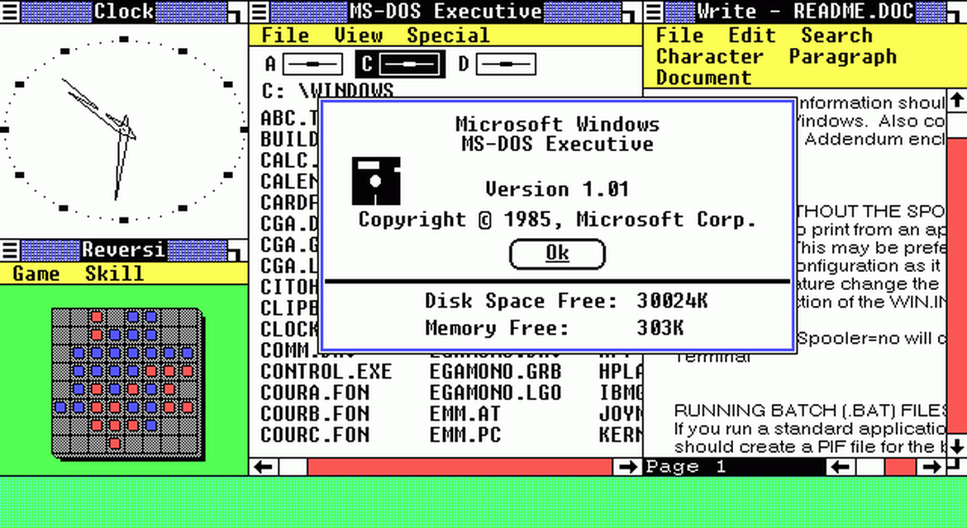
История развития Windows
Windows 1.0 AKA Interface Manager - 1985 год
Аппаратно-независимая графика (GDI)
Идея API
Неперекрывающиеся окна
Уступает решениям от Apple по всем пунктам

Slide 73
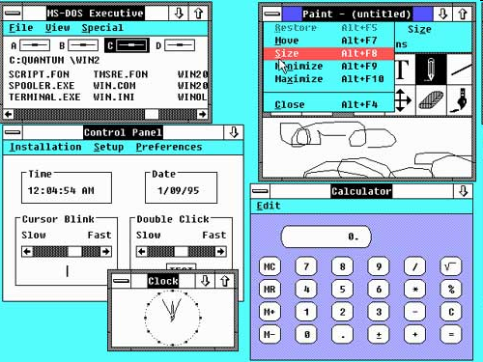
История развития Windows
Windows 2.x - 1987
Перекрывающиеся окна
Выполняется приложение переднего плана

Slide 74
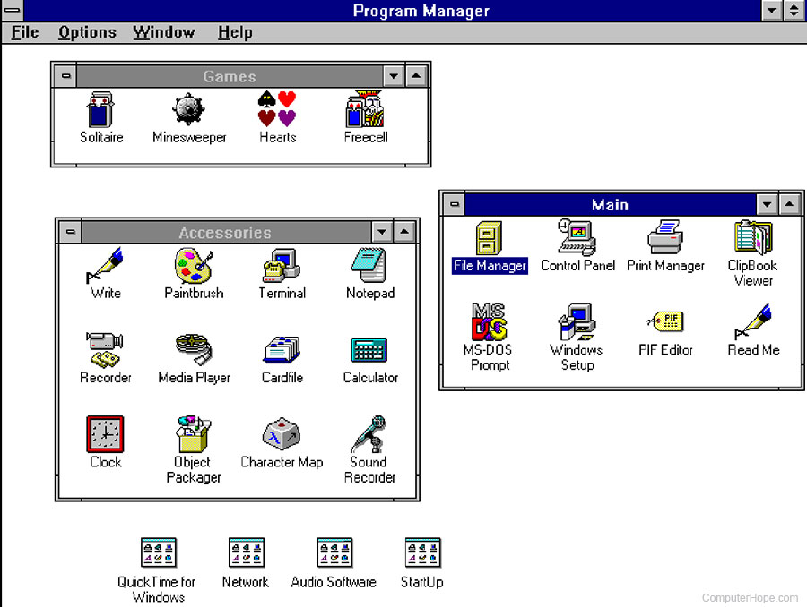
История Windows
Windows 3.1 - 1992
Первая коммерчески успешная версия, стоящая повсеместно у пользователей IBM PC AT
Невытестняющая многозадачность, 16-разрядная
Полноценная оконная система

Slide 75
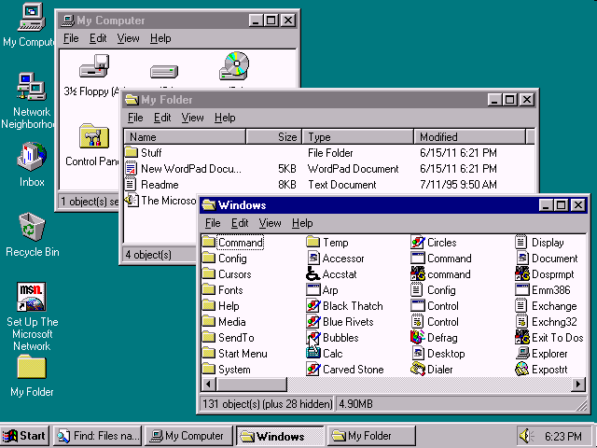
История Windows
Windows NT 3.1 - 1993
32-разрядная, интерфейс как у 3.1, «серверно-профессиональная»
Windows 95 - 1995
32-разрядная, «пользовательская», не-NT!

Slide 76
История Windows
1996 - NT 4.0, «профессиональная», интерфейс как 95
1998 - 98, «пользовательская»
2000 - 98ME, «пользовательская»
2000 - 2000 = NT 5.0
2001 - XP = NT 5.1
2007 - Vista = NT 6.0
2009 - Windows 7 = NT 6.1
2012 - Windows 8 = NT 6.2
2015 - Windows 10 = NT 10

Slide 77
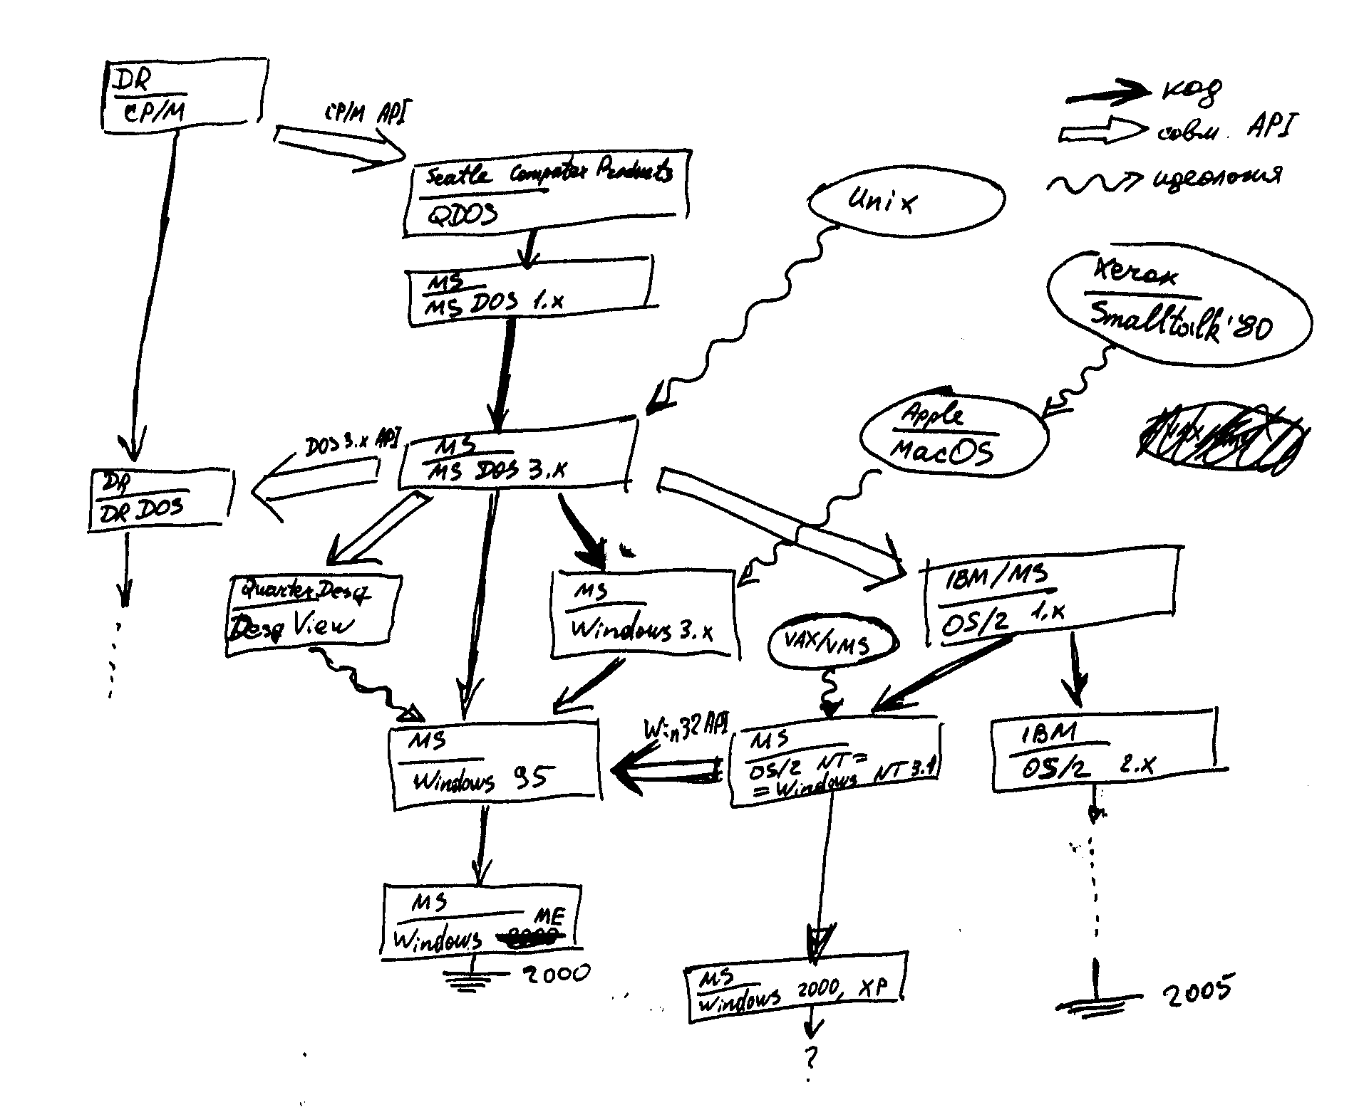

Slide 78
Структура и архитектура
«Структура» - из чего состоит система, все более и более мелкое деление:
Организм - органы - ткани - клетки - молекулы белков - атомы - частицы - кварки? - ???
«Архитектура» - принцип взаимодействия составных частей системы. Базируется на структуре.

Slide 79
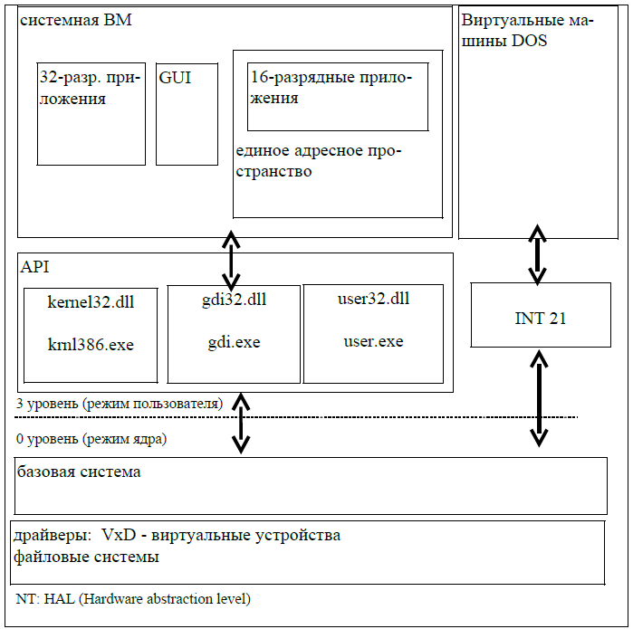
Архитектура Windows

Slide 80
HAL
Hardware Abstraction Layer (HAL) - условно, драйвер материнской платы. Код, для которого важны конкретные адреса портов и аппаратные команды: для управления обработкой прерываний, DMA, таймерами реального времени, синхронизация многопроцессорного исполнения.
HAL не занимается доступом к дискам, мыши, клавиатуре (периферии) - этим занимаются драйверы, они расположены слоем выше.

Slide 81
Windows API
«3 столпа, 3 составные части»:
KERNEL (ядро) - управление многозадачностью, памятью, поддержка DLL, механизма сообщений, файлового ввода-вывода
USER (пользовательский интерфейс) - работа с окнами + строковые функции
GDI (графический интерфейс) - рисование на экране и любом другом графическом устройстве вывода (принтер, плоттер…)

Slide 82
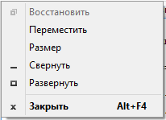
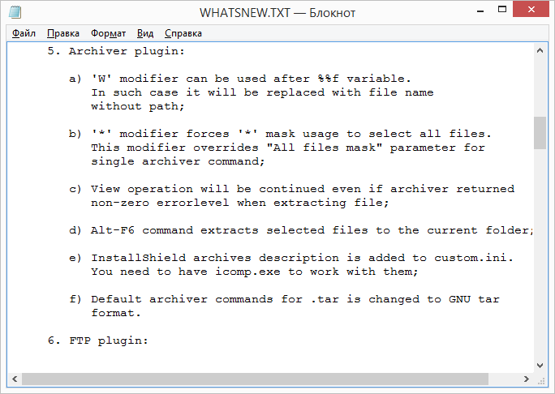
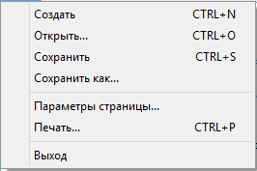
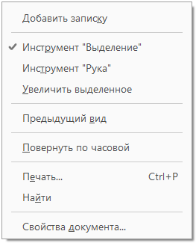
Оконные термины
system menu - системное меню
caption - заголовок
client area - клиентская/рабочая область
border - рамка
menu bar - полоса меню
scroll bar - полоса прокрутки
dropdown menu - выпадающее меню
popup menu - всплывающее меню
Рамка+заголовок+меню+полосы прокрутки = non-client area, неклиентская область

Slide 83
Программа для Windows: вводные сведения

Slide 84
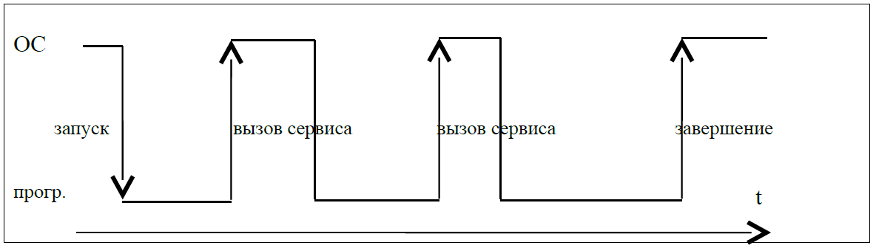
Программа и однозадачная ОС
«Программа делает свое дело, периодически вызывая сервисные функции ОС»

Slide 85
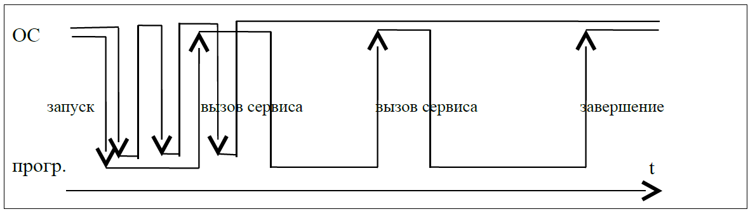
Программа и Windows
«Программа вызывает сервисы ОС, ОС в свою очередь требует от программы реакции на события»
Когда в системе возникает событие, возможно требующее реакции программы, программе посылается СООБЩЕНИЕ.

Slide 86
Сообщения Windows
Для подготовки к экзамену см. Windows and Window messages

Slide 87
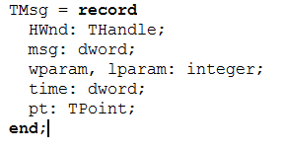

Сообщения Windows
Сообщение - это небольшой блок данных (28 байт).

Slide 88

Сообщения Windows
Сообщения адресованы ОКНАМ
Программа обрабатывает сообщения, адресованные ее окнам, в ОКОННЫХ ПРОЦЕДУРАХ
Оконная процедура существует ДЛЯ КАЖДОГО ОКНА, возможно - одна на несколько окон
WndProc
WndProc

Slide 89
Получатели сообщений
hWnd содержит хэндл конкретного окна ➔ это окно
hWnd = 0 ➔ «сообщение потока», например, WM_QUIT, обрабатывается вне оконных процедур
hWnd = -1 = HWND_BROADCAST ➔ широковещательное сообщение, все окна переднего плана в системе

Slide 90
Способы доставки сообщений
Буферизованный (queued), асинхронный, POST:
сообщения помещаются в очередь, обработка «потом»
Небуферизованный (non-queued), синхронный, SEND:
сообщения обрабатываются немедленно в момент отправки

Slide 91
Буферизованные сообщения
Помещаются в очередь FIFO те самые блоки 28 байт
Программа должна их ЯВНО извлечь из очереди и отправить себе же на обработку
Очередь - для каждого ПОТОКА (thread)
В очередь того потока, в котором создано окно
Некоторые сообщения извлекаются из очереди с нарушением дисциплины FIFO, с низким приоритетом
очередь сообщений
MSG
выборка
hWnd ?
hWnd
WndProc

Slide 92
Небуферизованные сообщения
Отправка окну своего потока = немедленный вызов оконной процедуры
Отправка окну другого потока = помещение в особую высокоприоритетную очередь и обработка не сразу. Небуферизованные сообщения от внешних потоков обрабатываются ВСЕ в момент любого обращения потока к своей обычной очереди за буферизованным сообщением.

Slide 93
Отправка сообщений программно
Буферизованного:
function PostMessage(hWnd: THandle; Msg: dword;
wParam: integer; lParam: integer): boolean;
функция завершается сразу, нет ожидания
результат функции - логический: удалось ли поместить в очередь
сообщение будет обработано (желаемое действие выполнится) ПОТОМ
Причина отрицательного результата - неверный хэндл окна (обычно) или очередь переполнена (маловероятно).

Slide 94
Отправка сообщений программно
Небуферизованного:
function SendMessage(hWnd: THandle; Msg: dword;
wParam: integer; lParam: integer): integer;
завершается после окончания обработки, возможно длительной!
возвращаемый результат - сформирован обработчиком
после вызова функции сообщение УЖЕ обработано, действие уже выполнено, и известен результат

Slide 95
Коды сообщений (поле Msg)
Для кодов сообщений в заголовочных файлах описаны константы (см. messages.pas).
«Сообщений для окон общего назначения» - около 250 штук, имена констант начинаются с WM_, например WM_PAINT, WM_CLOSE, коды до 1024.
Есть сообщения специфические, например LB_DELETESTRING, их тоже весьма много.
Программист имеет право придумывать «свои» сообщения, которые только он знает, как обрабатывать.

Slide 96
Структура программы для Windows
Начальная настройка, создание главного окна
Цикл выборки и обработки сообщений
Оконные процедуры и все, что из них вызывается
Вся «полезная логика» программы для Windows, имеющей оконный интерфейс, как правило, реализуется как обработка тех или иных сообщений.

Slide 97
Оконная процедура
Описывает поведение окна, т.е. его реакцию на сообщения
ВСЕ сообщения, адресованные окну, проходят через его оконную процедуру
Оконная процедура пишется программистом, но вызывается - операционной системой
Это так называемая «процедура обратного вызова» (callback procedure)
Должна строго соответствовать шаблону вызова
Вообще-то это функция, так как возвращает результат - результат обработки сообщения

Slide 98
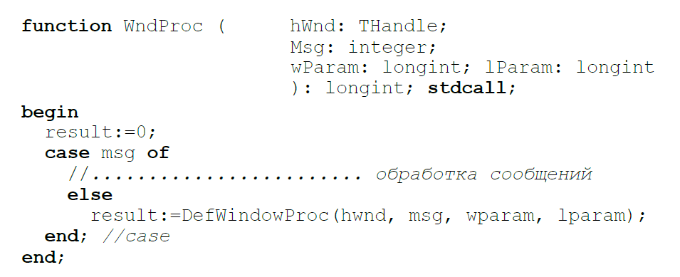
Шаблон оконной процедуры
longint = integer
Внутри можно узнать время отправки и положение курсора:
GetMessageTime(…)
GetMessagePos(…)

Slide 99
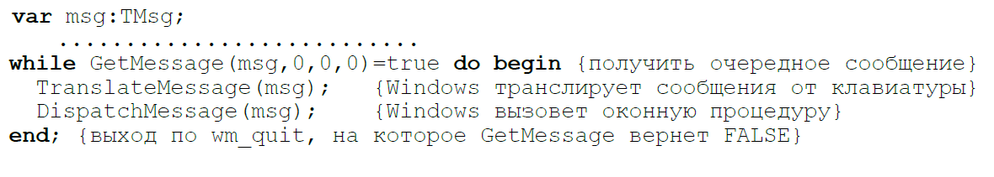
Цикл выборки и обработки сообщений

Slide 100
Функция GetMessage
Если сообщений в очереди нет - ЖДЕТ
Если получено сообщение WM_QUIT - возвращает 0 (false)
Если получено другое сообщение - возвращает 1 (true)
Если произошла ошибка - возвращает –1 (что в Паскале эквивалентно истине, поскольку логические конструкции проверяются на «ноль - не ноль»)

Slide 101
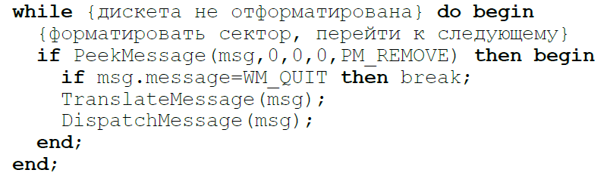
Обработка сообщений и долгие операции
Вычисления рекомендуется выносить в отдельные потоки
Можно применить такой прием:

Slide 102
Создание окон
Все окна являются экземплярами какого-либо ОКОННОГО КЛАССА
Оконный класс - объект операционной системы (мы не говорим про ООП !!!)
Оконный класс содержит адрес оконной процедуры
При создании окна указывается оконный класс
Оконный класс может быть уже готовый, например, системный для кнопок, списков и прочих органов управления
Для окон переднего плана обычно объявляют свой оконный класс
Сколько оконных процедур - столько классов

Slide 103
Оконный класс
Оконный класс имеет имя
Для идентификации в системе используется строка или АТОМ
Регистрируется в системе при помощи заполнения полей большой записи и вызова RegisterClassEx()
Атом (Atom) - специальным образом зарегистрированная в системе строка, для ссылок на которую используется целый 16-разрядный идентификатор. Сам этот идентификатор также называют атомом.

Slide 104
Порождение окон
CreateWindow(…) или CreateWindowEx(…)
- функции с множеством параметров, один из которых - строка или атом, идентифицирующие класс.

Slide 105
Строка, атом и символ
Некоторые функции Windows позволяют передавать в качестве параметра строку, завершаемую нулем, атом или отдельный символ. Как Windows понимает, что собственно передали? Функция-то одна и та же, прототип один и тот же. Описан параметр типа PChar (32-разрядный указатель).
Pointer
≠0
у указателя на реальные данные ВСЕГДА ненулевое старшее слово
у атома старшее слово нулевое (он 16-разрядный), но старший байт младшего слова не равен нулю
у символа в трех старших байтах нули
Atom
0
≠0
Char
0
0

Slide 106
Осень 2021
Операционные системы
Онлайн-лекции
Лекция №4: Пример оконной программы. Сообщения. GDI.
Доцент, к.т.н. ГОЛЬЦОВ Александр Геннадьевич
ведущий: к.т.н. Александр Геннадьевич ГОЛЬЦОВ

Slide 107
Давайте посмотрим в Delphi пример к ЛР3

Slide 108
Строка, атом и символ
Некоторые функции Windows позволяют передавать в качестве параметра строку, завершаемую нулем, атом или отдельный символ. Как Windows понимает, что собственно передали? Функция-то одна и та же, прототип один и тот же. Описан параметр типа PChar (32-разрядный указатель).
Pointer
≠0
у указателя на реальные данные ВСЕГДА ненулевое старшее слово
у атома старшее слово нулевое (он 16-разрядный), но старший байт младшего слова не равен нулю
у символа в трех старших байтах нули
Atom
0
≠0
Char
0
0

Slide 109
Общие замечания о сообщениях
Сообщения от устройств ввода идут обычно БУФЕРИЗОВАННЫМ способом
Другие сообщения идут НЕБУФЕРИЗОВАННЫМ способом
Сообщения-КОМАНДЫ передают окну требование что-то сделать, окно может «отказаться»
Сообшения-УВЕДОМЛЕНИЯ содержат информацию об уже СЛУЧИВШИХСЯ обстоятельствах, их можно «принять к сведению» и что-то сделать

Slide 110
Некоторые важные сообщения
WM_PAINT - команда «окно, отрисуй рабочую область»
WM_NCPAINT - команда «окно, отрисуй неклиентскую область» (NC)

Slide 111
Некоторые важные сообщения
WM_CREATE - уведомление «окно, тебя только что создали»
WM_DESTROY - уведомление «окно, тебя прямо сейчас уничтожат»
WM_CLOSE - команда «окно, закройся»; DefWindowProc скрывает и уничтожает окно

Slide 112
Некоторые важные сообщения
WM_ACTIVATE - уведомление о получении или потере фокуса ввода, вложенные уведомления:
WM_SETFOCUS
WM_KILLFOCUS
см. Функция SetFocus(hWnd);

Slide 113
Некоторые важные сообщения
WM_QUIT - команда «программа, завершись», сообщение потока (без окна получателя)
см. PostQuitMessage(code)

Slide 114
Некоторые важные сообщения
WM_COMMAND - уведомление об операциях с меню, кнопками, полями ввода и другими органами управления
WM_VSCROLL и WM_HSCROLL - уведомления об операциях пользователя с полосами прокрутки
WM_SYSCOMMAND - уведомление об операциях с системным меню, в т.ч кнопками закрыть, минимизировать, максимизировать, восстановить

Slide 115
Некоторые важные сообщения
WM_SIZING и WM_SIZE - уведомления в процессе и по окончании изменения размеров окна, в т.ч. сворачивания и разворачивания
WM_MOVING и WM_MOVE - уведомления в процессе и по окончании перемещения окна
WM_WINDOWPOSCHANGING и WM_WINDOWPOSCHANGE - вышестоящие уведомления, по умолчанию генерируют SIZE и MOVE

Slide 116
Некоторые важные сообщения
WM_GETMINMAXINFO - запрос у окна его минимально и максимально допустимых габаритов, обработка в программе позволяет ограничить пределы изменения размеров окна пользователем

Slide 117
Некоторые важные сообщения
WM_KEYDOWN - уведомление, что клавиша нажата
WM_KEYUP - уведомление, что клавиша отпущена
WM_CHAR - уведомление, что на клавиатуре набран символ, порождается, когда WM_KEYDOWN попадает в TranslateMessage(msg)

Slide 118
Некоторые важные сообщения
WM_xBUTTONDOWN (x ∈ [L,M,R]) - нажата кнопка мыши
WM_xBUTTONUP (x ∈ [L,M,R]) - отпущена кнопка мыши
WM_xBUTTONDBLCLK (x ∈ [L,M,R]) - кнопкой мыши дважды щелкнули
WM_MOUSEMOVE - перемещение мыши в клиентской области
аналогично WM_NCxxxxxxxxxxxxx - для событий от мыши в неклиентской области

Slide 119
Некоторые важные сообщения
WM_TIMER - каждый раз, когда срабатывает логический таймер, создаваемый программистом
WM_USER = 1024 - код, начиная с которого пользователь может придумывать свои коды сообщений

Slide 120
Диапазоны кодов сообщений
0 .. WM_USER – 1 - системные
WM_USER .. 7FFFh - пользовательские внутри процесса
8000h .. BFFFh - зарезервировано
C000h .. FFFFh - для отправки между процессами
10000h .. FFFFFFFFh - зарезервировано

Slide 121
Параметры процесса
hInstance: integer - мой собственный код экземпляра приложения
hPrevInst: integer = 0
CmdLine: PChar - командная строка, включая параметры командной строки
ParamCount: integer - сколько параметров
ParamStr(n: integer): string, n = 0,1,2,…
ParamStr(0) = полный путь к EXE + имя файла
пример: d:\WinLab\lab3.exe -t -w “set path”
0 1 2 3
CmdShow: integer - код желаемой «распахнутости» главного окна, например, SW_MAXIMIZE, см. параметры ShowWindow()

Slide 122
GDI - Graphics Device Interface
см. Painting and Drawing
Painting = закрашивание областей
Drawing = рисование линий
Аппаратно-независимая графика.

Slide 123



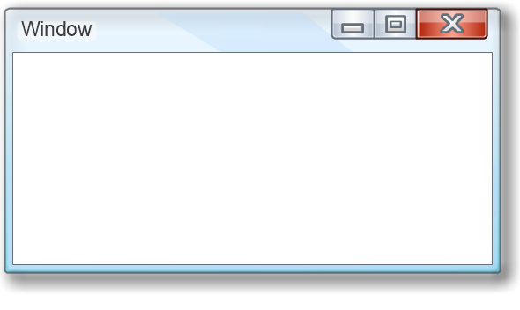
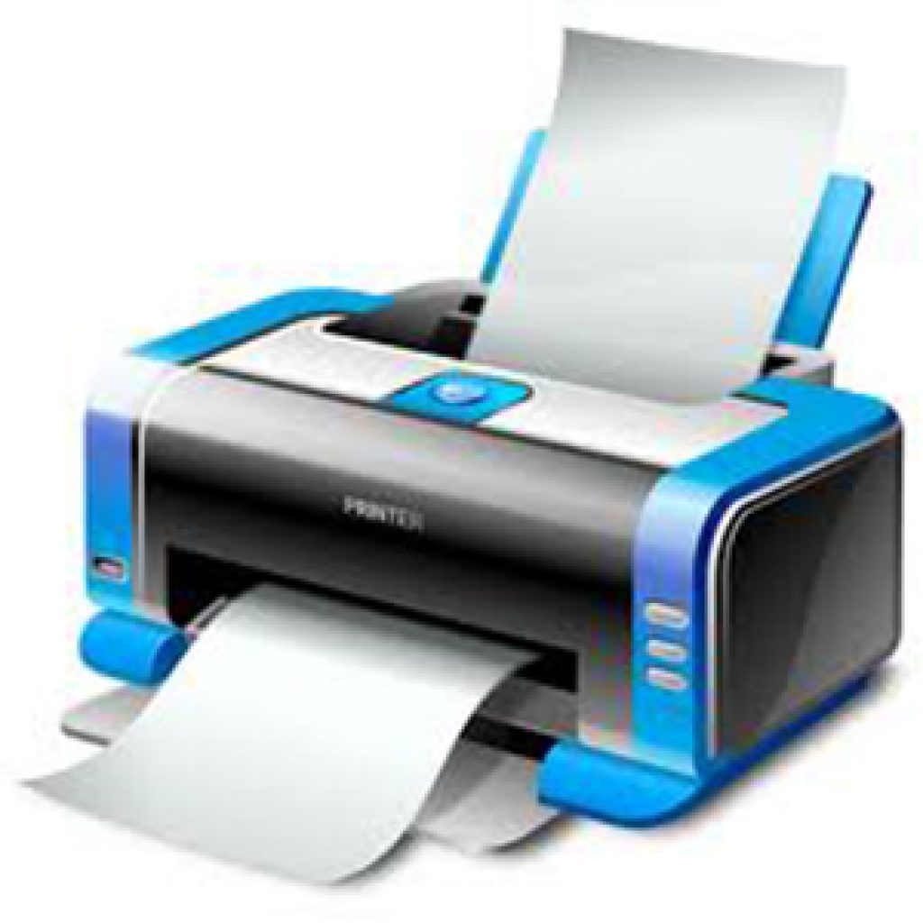
USER
GDI
Device context

Slide 124
Отрисовка окон
Окно - средство разделения такого ресурса, как пространство на дисплее
Для рисования можно указывать ЛЮБЫЕ координаты независимо от размеров окна
Реально рисование производится только в пределах ВИДИМОЙ ОБЛАСТИ окна
По умолчанию оси направлены вправо и вниз

Slide 125
Использование буфера
буфер сохранения
А
окно
B
закрываем
А
А
отрисовано из буфера сохранения окна B
B
C
проблема: что делать с этим местом при закрытии окна B ?

Slide 126
Использование буфера
Удобство: «вывел и забыл», целостность информации в окне обеспечивается системой
Иногда используется при отображении меню, для обычных окон - НЕТ
Требует много памяти под буфера
Проблема при закрытии перекрытого окна, его вытаскивании на передний план или проваливании вниз («Z-order»): необходимо пересылать информацию между буферами сохранения
Сложно выводить в перекрытое окно: часть информации нужно рисовать в буфере сохранения перекрывающего окна

Slide 127
А как без буфера ?
SmallTalk-80,
1980 г.
А
B
закрываем
А
А
изображение испорчено, «недействительные области» в окне А и на рабочем столе
окно А и окно «рабочий стол» себя заново отрисовали

Slide 128
Принцип отрисовки без буфера
Скрываемая окном область нигде не сохраняется
Каждое окно должно быть готово ПОЛНОСТЬЮ отрисовать свой внешний вид в любой момент времени
Когда система обнаруживает такую необходимость - окно получает WM_PAINT (и WM_NCPAINT)
Исключаются проблемы с выводом в перекрытые окна: рисование только там, где реально видно
Нет проблем с изменением порядка расположения или закрытием частично перекрытых окон

Slide 129
Регионы
Регион (region) - объект Windows, описывающий координаты произвольной плоской фигуры, доступен по хэндлу.
Регион можно закрасить, отрисовать его границу, проверить регионы на пересечение или точку на попадание внутрь региона.
Регион = набор прямоугольников, прямоугольник = координаты ЛВ и ПН углов.
простой (прямоугольный) регион
для сложных фигур регион - это линии развертки высотой 1 пиксель
сложный регион

Slide 130
Видимый, недействительный, регион отсечения
Видимый (visible) регион - часть окна, которая видна, т.е. не перекрыта другими окнами и не выходит за границу экрана.
Регион отсечения (clipping) - часть окна, в пределах которой производится рисование, за пределами - «отсекается», обычно равен или является частью видимого региона.
Недействительный (invalid) регион и регион обновления (update) - термины об одном и том же, часть окна, требующая с точки зрения системы отрисовки

Slide 131
Контекст устройства
DC = Device Context
Объект в недрах Windows, описывающая характеристики устройства отображения, такие как
разрешающая способность
глубина цвета
цвет рисования линий
цвет заливки
шрифт для вывода текста
конфигурация региона отсечения и т.д.
Хэндл контекста требуется любой функции рисования

Slide 132
Осень 2021
Операционные системы
Онлайн-лекции
Лекция №5: Графическая подсистема GDI. Продолжение.
Доцент, к.т.н. ГОЛЬЦОВ Александр Геннадьевич
ведущий: к.т.н. Александр Геннадьевич ГОЛЬЦОВ

Slide 133
Сообщение WM_PAINT
требует от окна перерисовать рабочую область
посылается системой, когда появляется недействительный регион
wparam = 0 (обычно) или HDC для рисования
идет через очередь
низший приоритет: извлекается, когда нет других сообщений
GetMessage не удаляет его из очереди
удаляется, когда недействительного не станет
если одно уже в очереди - второе не формируется
не должно отправляться PostMessage / SendMessage

Slide 134
На самом деле…
в очереди WM_PAINT нет вообще
GetMessage эмулирует его получение, если есть недействительный регион, если н.р. исчезнет - эмуляция получения прекратится
Если необходимо перерисовать окно программно -
InvalidateRect(hwnd,nil,true)
Если нужно сделать НР действительным (только это) -
ValidateRect(hwnd,nil)
См. также InvalidateRgn/ValidateRgn()

Slide 135
Стандартный обработчик WM_PAINT
var PS: TPaintStruct;
............................
wm_paint:
begin
hdc:=BeginPaint(hWnd,PS);
//***Рисование***//
EndPaint(hWnd,PS);
end;
TPaintStruct = record hdc: THandle; fErase: boolean; rcPaint: TRect; .....................
end;

Slide 136
rcPaint
Прямоугольник, описанный вокруг недействительного региона
При отрисовке попадание объекта в прямоугольник проще и быстрее обрабатывать, чем в регион.

Slide 137
Что делает BeginPaint ?
Ассоциирует свободный контекст с окном и возвращает его хэндл
Устанавливает регион отсечения по недействительному региону
Объявляет недействительный регион действительным ➔ "удаляет WM_PAINT из очереди"
Заполняет структуру PS
EndPaint освобождает контекст, после него контекст больше не связан с окном.

Slide 138
А если послать WM_PAINT ?
Недействительный регион отсутствует
BeginPaint высталяет нулевой регион отсечения
Все операции рисования выполняются, но отсекаются, изображение нигде не формируется

Slide 139
Способы получения контекста
BeginPaint ... EndPaint - в обработчике WM_PAINT
hdc:=GetDC(hWnd); ... ReleaseDC(hWnd,hdc); - вне обработчика WM_PAINT (тоже можно!)
hdc:=GetWindowDC(hWnd); ... ReleaseDC(hWnd,hdc); - для всей области окна, включая NC
hdc:=GetDC(0); ... ReleaseDC(0, hdc); - для всего экрана (так можно, но - если нужно)
hdc:=CreateDC('DISPLAY',nil,nil);... DeleteDC(hdc); - для любого устройства, в примере - экрана
hdc:=CreateCompatibleDC(hdcref); ... DeleteDC(hdc); - для рисования в невидимом буфере
hic:=CreateIC(...); ... DeleteDC(hic) - для запроса параметров устройства (принтера, экрана) - см. GetDeviceCaps(hdc,index);

Slide 140
Виды контекстов устройств
Общий/обычный (common) - для клиентской области, выбирается из набора свободных, должен освобождаться при каждом рисовании, каждый раз нужно настраивать параметры (перья, кисти, шрифты)
Частный (private) - если класс имеет стиль CS_OWNDC, персональный для окна, не надо освобождать, все параметры сохраняются при следующем рисовании
Контекст класса (class) - если класс имеет стиль CS_CLASSDC, один на все окна класса, актуально для органов управления

Slide 141
Виды контекстов устройств
Родительский (parent) - стиль класса CS_PARENTDC, в остальном обычный, но регион отсечения позволяет дочернему окну рисовать в клиентской области окна-родителя, актуально для органов управления
Оконный (window) - для всей области окна, в т.ч. рамки и заголовка, GetWindowDC()
Контекст памяти (memory) - для рисования в невидимом буфере, имеющем структуру файла .BMP, CreateCompatibleDC()
Информационный (information) - для запроса параметров устройства без рисования, экономит ресурсы системы, CreateIC()

Slide 142
Примитивы и объекты GDI
Линии ➔ перо (Pen). Drawing. Отрезки прямых и кривых, прямоугольники , ломаные, эллипсы, дуги, сплайны Безье.
Закрашенные области ➔ кисть (Brush). Painting. Заливка цветом, штриховка, заполнение картинкой bitmap.
Текст ➔ шрифт (Font). Растровые и векторные шрифты, наклон строки, жирность, курсив, подчерк, зачеркивание.
Битовые образы ➔ Bitmap. Растровые картинки в формате .BMP, можно заполнять ими область, можно создавать их, рисуя в контексте памяти с выбранным в него объектом Bitmap.

Slide 143
Группы функций GDI
Получение и освобождение контекста
Получение информации о контексте
Собственно рисование и вывод текста
Управление атрибутами контекста
Работа с объектами GDI (перо, кисть, шрифт, bitmap)

Slide 144
Принципы рисования в GDI
"Рисование до, не включая": конечная точка линии не закрашивается, граница прямоугольника не проходит через его правый нижний угол (на 1 точку левее и выше)

Slide 145
Принципы рисования в GDI
Эллипсы и дуги не на основе центра, осей и углов, а на основе описанного прямоугольника и секущих лучей

Slide 146

Цвет в GDI
Цвет – всегда 32-битное целое, на конкретном устройстве отображается с учетом его возможностей
Линии – подбирается ближайший доступный цвет
Заливка – растрирование (dithering)
Функция (в Си – макрос) RGB(r,g,b: byte): TColor;
$00BBGGRR - цвет в формате RGB
$XXyyyyyy, где XX ≠ 00 – ссылка на системную палитру, например, clCaptionText = $FF000009, такой цвет даже не фиксирован, а интерпретируется по обстоятельствам (активно окно или нет)

Slide 147
Работа с объектами GDI
Объекты GDI доступны по хэндлу
Существуют (создаются, уничтожаются) независимо от контекста
Чтобы объект работал (задавал способ рисования примитива), его надо выбрать в контекст
В контекст всегда выбран единственный объект каждого типа: перо, кисть, шрифт, bitmap
Контекст необходимо вернуть в том же виде, в котором он был получен
Созданное - CreateXXX() - надо удалять, взятое готовым - GetStockObject() - нет
Если объект выбран, то удаление такого объекта невозможно, исключение при этом не возникает, просто не удаляется

Slide 148
Создание, выбор, удаление
Можно создавать и уничтожать объекты GDI прямо в ходе рисования, можно создать заранее и пользоваться имеющимся набором
Создание:
hPen := CreatePen(...);
hBrush := CreateSolidBrush(...);
hFont := CreateFont(...);
Удаление: DeleteObject(hObj);
Выбор:
hOldObj := SelectObject(hdc, hObj);

Slide 149
Чтобы рисовать толстые зеленые линии
hGreenPen:=CreatePen(PS_SOLID, 3, rgb(0,255,0));
hOldPen:=SelectObject(hdc, hGreenPen);
//Рисование зеленых линий
SelectObject(hdc,hOldPen);
DeleteObject(hGreenPen);
Создавать и уничтожать перо можно при старте программы, можно - прямо при рисовании.
Выбирать старое перо нужно перед освобождением контекста (то перо, которое там было изначально при получении).

Slide 150
Чтобы заливать синим цветом
hOldBrush:=SelectObject(hdc, CreateSolidBrush(rgb(0,0,100)) ); //Заливка синим
DeleteObject(SelectObject(hdc, hOldBrush));
Создание и удаление объекта совмещены с выбором, это вариант создания-удаления прямо в ходе рисования
Хэндл синей кисти мы не получаем "в руки", она сразу выбирается, а потом - сразу удаляется.

Slide 151
Создание перьев
hPen := CreatePen(iPenStyle, iWidth, rgbColor);
hPen := CreatePenIndirect(LogPen: TLogPen);

Slide 152
Создание кистей
hBrush := CreateSolidBrush(rgbColor);
hBrush := CreateHatchBrush(iStyle, rgbColor);
hBrush := CreatePatternBrush(hBitmap);
hBrush := CreateBrushIndirect(LogBrush: TLogBrush);

Slide 153
Создание шрифта
hFont := CreateFont(...);
hFont := CreateFontIndirect(LogFont: TLogFont);

Slide 154
TLogFont = record
lfHeight: Longint;
lfWidth: Longint;
lfEscapement: Longint;
lfOrientation: Longint;
lfWeight: Longint;
lfItalic: Byte;
lfUnderline: Byte;
lfStrikeOut: Byte;
lfCharSet: Byte;
lfOutPrecision: Byte;
lfClipPrecision: Byte;
lfQuality: Byte;
lfPitchAndFamily: Byte;
lfFaceName: array[0..31] of Char;
end;
ПРИВЕТ!
escapement
П
Р
И
В
Е
Т
!
orientation
SetGraphicsMode(hdc, GM_ADVANCED)
lfQuality – см. ANTIALIASED_QUALITY, CLEARTYPE_QUALITY

Slide 155
Высота шрифта
Family
top
промежуток
h<0
h>0
baseline
bottom
left
center
right
Для обычного режима отображения с шагом координат 1 пиксель
lfHeight = – PointSize * GetDeviceCaps(hdc, LOGPIXELSY) div 72
где PointSize – размер в пунктах (Arial 12 pt)

Slide 156
Выравнивание текста
TextOut(hdc, x, y, 'Привет',6);
Что такое X и Y? Это не обязательно левый верхний угол прямоугольника текста:
SettextAlign(hdc, TA_BASELINE or TA_RIGHT);
SettextAlign(hdc, TA_TOP or TA_CENTER);
1000
100
10
10
100
1000

Slide 157
Управление атрибутами текста
SetBkMode - прозрачность фона
SetBkColor - цвет фона
SetTextColor - цвет букв
GetTextExtentPoint - вычислить прямоугольник вывода, занимаемый строкой

Slide 158
Прочитать свойства объекта
size := GetObject(hObject, iBufSize, pData);
Например:
var LogPen: TLogPen;
................
GetObject(hPen, sizeof(TLogPen), @LogPen)

Slide 159
Растровые операции
При построении изображения точки могут не просто закрашиваться заданным цветом (например, пера).
Возможно объединение цвета, который был, и цвета, которым рисуем: логические функции XOR, AND, OR
OldRopMode := SetROP2(hdc, RopMode); - R2_COPYPEN - просто рисование - R2_XORPEN - инверсия, X⊕Y⊕Y = X - другие режимы мало актуальны белый ⊕ зеленый = сиреневый
GetRop2(hdc);
$00FFFFFF
$0000FF00
$00FF00FF
⊕

Slide 160
Битовые образы
Обычно грузятся из ресурса hBitmap := LoadBitmap(hInstance, 'picture1');
Невозможно просто взять и вывести на экран!
Для вывода на экран нужно выбрать в контексте памяти, после чего скопировать на контекст экрана прямоугольную область из памяти
Для рисования в невидимом буфере – выбрать в контексте памяти, рисовать в контексте памяти, потом копировать прямоугольную область на экран.
Можно создавать кисти на основе картинки

Slide 161
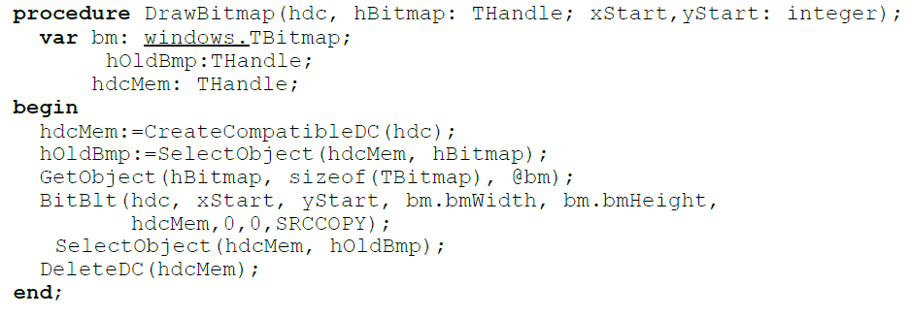
Вывод картинки
BitBlt - bit block transfer, перенос прямоугольника с контекста на контекст
StretchBlt - перенос с масштабированием
см. SetStretchBltMode(hdc, ColorOnColor);

Slide 162
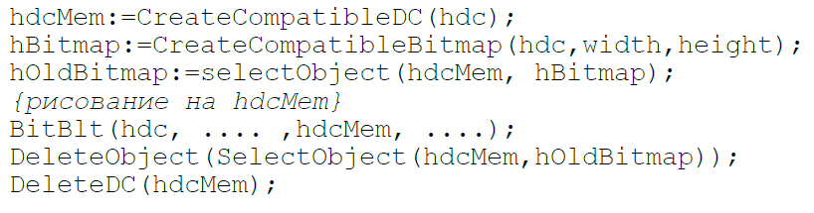
Рисование в буфере

Slide 163
Создание кисти
hBitmap:=LoadBitmap(hInstance,'PATTERN1'); // загрузить ресурс
hBrush:=CreatePatternBrush(hBitmap); // создать кисть на основе bitmap
hdc:=getDC(hwnd); // получить контекст устройства
hOldBrush := selectObject(hdc,hBrush); // выбрать кисть
rectangle(hdc,10,10,20,20); // прямоугольник будет заполнен рисунком
SelectObject(hdc, hOldBrush);
releaseDC(hdc); // освободить контекст устройства
DeleteObject(hBrush); // удалить созданную кисть
DeleteObject(hBitmap); // можно тут или сразу после создания кисти

Slide 164
Осень 2021
Операционные системы
Онлайн-лекции
Лекция №6: GDI - системы координат. Работа со строками. Клавиатурный ввод.
Доцент, к.т.н. ГОЛЬЦОВ Александр Геннадьевич
ведущий: к.т.н. Александр Геннадьевич ГОЛЬЦОВ

Slide 165
Системы координат устройства
Абсолютная, физическая, пиксельная, USER.
Логическая, Win, GDI.
Относительная физическая, Viewport, промежуточная, GDI.
Absolute Viewport Window

Slide 166
"Абсолютная" система координат
Начало - левый верхний угол клиентской области.
Оси - вправо и вниз.
Шаг по осям - 1 пиксель.
В этой СК работают функции управления окнами модуля USER.
По умолчанию координатная система GDI соответствует абсолютной физической.

Slide 167
Логическая система координат
"Window coordinates"
Начало - в произвольном месте.
Оси - вправо/влево, вверх/вниз.
Шаг по осям - произвольный.
В этой СК работают функции рисования модуля GDI.
Есть возможность даже повернуть СК на произвольный угол, см. SetWorldTransform(hdc, M).
m11 m12 0
m21 m22 0
dx dy 1
x' = m11 x + m21 y + dx
y' = m12 x + m22 y + dy
M=

Slide 168
Относительная физическая система координат
"Viewport coordinates"
Начало - в произвольном месте.
Оси - вправо/влево, вверх/вниз.
Шаг по осям - всегда 1 пиксель.
Служит для управления "привязкой" логических координат к физическим.
Непосредственно в этой СК рисование не идет, и никакие функции эти координаты не используют.

Slide 169
Управление системой координат
xViewOrg, yViewOrg - начало координат Viewport
xWinOrg, yWinOrg - начало координат Win
xViewExt / xWinExt, yViewExt / xWinExt - растяжение Win относительно пиксельной сетки
Чтобы задать логическую СК, нужно задать эти 4 пары целых чисел.
Org = origin, "начало", ext = extent, "размер"

Slide 170
Пример координатной сетки
View Win
xViewExt = 2
yViewExt = 2
xWinExt = 1
yWinExt = -1 (ось вверх)
xViewOrg = 2 yViewOrg = 2
x = 4 y = 6
xView = 2 yView = 4
xWinOrg = -2 yWinOrg = 1
xWin = -1 yWin = -1
xViewExt / xWinExt = 2/1 yViewExt / yWinExt = -2/1
x = (xWin - xWinOrg) * xViewExt /xWinExt + xViewOrg y = (yWin - yWinOrg) * yViewExt /yWinExt + yViewOrg

Slide 171
Функции преобразования координат
"Device points to logical points"
function DPtoLP(hDC, var points, count):boolean;
function LPtoDP(hDC, var points, count):boolean;
var clRect: TRect;
pt: TPoint; pa: array[1..10] of TPoint;
........................................
GetClientRect(hwnd, clRect); //в clRect абсолютные координаты
DPtoLP(hdc, clRect, 2); //теперь в clRect - логические координаты
DPtoLP(hdc, pt, 1);
DPtoLP(hdc, pa, 10); // можно преобразовать и менее 10 элементов

Slide 172
Функции управления СК
function SetViewportExtEx(DC: HDC; XExt, YExt: Integer; Size: PPoint): BOOL;
function SetViewportOrgEx(DC: HDC; X, Y: Integer; Point: PPoint): BOOL;
function SetWindowExtEx(DC: HDC; XExt, YExt: Integer; Size: PPoint): BOOL;
function SetWindowOrgEx(DC: HDC; X, Y: Integer; Point: PPoint): BOOL;
Есть функции чтения - Get......

Slide 173
Режимы отображения
Режим отображения определяет соглашения о преобразовании координат.
function SetMapMode(hdc:THandle; mode: integer):integer; - возвращает установленный ранее режим
пиксельный
метрические (5 режимов: дюймы, мм, пункты)
анизотропный
изотропный

Slide 174
MM_TEXT
Это пиксельный режим, включен по умолчанию
шаг по осям - 1 пиксель
оси - вправо и вниз
начало координат - произвольное

Slide 175
Метрические режимы
точно выдерживаются для принтеров, не для дисплея
шаг по осям привязан к единице длины (мм, дюйм...)
оси - вправо и вверх
начало координат - произвольное
MM_LOENGLISH - шаг 0,01"
MM_HIENGLISH - шаг 0,001"
MM_LOMETRIC - шаг 0,1 мм
MM_HIMETRIC - шаг 0,01 мм
MM_TWIPS - шаг 1/20 типографского пункта
1" ~ 25,4 мм, 1 pt = 1/72" ~ 0,353 мм

Slide 176
MM_ANISOTOPIC
шаг по осям - произвольный
оси - вправо-влево, вверх-вниз - произвольно
начало координат - произвольное
применяется для произвольного масштабирования изображения

Slide 177
MM_ISOTOPIC
шаг по осям - задается произвольный, НО - Windows в результате обеспечит равный шаг по осям
оси - вправо-влево, вверх-вниз - произвольно
начало координат - произвольное
применяется для масштабирования изображения с сохранением пропорций

Slide 178
Пример использования изотропного режима
Какое-то сложное изображение строится в логическом квадрате 512 х 512, но отображается с сохранением пропорций по центру окна при изменении размеров окна.
SetMapMode(hdc, MM_ISOTROPIC);
SetWindowExtEx(hdc, 512, 512, nil); {Принципиально важно: сначала Win, потом View}
SetViewportExtEx(hdc, cxClient, -cyClient, nil); {минус -> Y вверх}
SetViewportOrgEx(hdc, cxClient div 2, cyClient div 2, nil);
{Далее рисовать, как будто размер области рисования 512x512}
moveToEx(hdc,-128,-128,nil); lineTo(hdc,128,128);

Slide 179
Пример использования анизотропного режима
М
а
м
а
м
ы
л
а
р
а
м
у
Эмуляция текстовой консоли: символы выводятся с привязкой к знакоместам известной ширины и высоты.
SetMapMode(hdc, MM_ANISOTROPIC);
SetWindowExtEx(hdc, 1, 1, nil);
SetViewportExtEx(hdc, CharWidth, CharHeight, nil);
SetTextAlign(hdc, TA_LEFT or TA_TOP); //Это и так установлено по умолчанию
TextOut(hdc,0,1,'м',1);

Slide 180
Метафайлы
Это файлы с расширением .WMF
Содержат закодированную последовательность вызовов функций GDI, создающих изображение, т.е. метафайл - это программа рисования.
Их умеют обрабатывать векторные графические редакторы (CorelDraw, Adobe Illustrator ...).
Для создания - создать специальный контекст, ассоциированный с метафайлом, и рисовать в нем CreateEnhMetafile() ➔ hMetaDC.
Для воспроизведения - PlayMetafile/PlayEnhMetafile
См. Metafiles

Slide 181
Строки в Delphi
Это не про Windows, это про Delphi
String может означать один из видов строк:
ShortString
длина - до 255 символов
{$H-}
Huge strings = Off
Массив из 256 байт (0..255)
byte(s[0]) = длина строки
Length(s) = длина строки
Sizeof(s) = 256
Локальная переменная - мусор
ANSIString - по умолчанию
длина (технически) - до 2 Г
{$H+}
Huge strings = On (по умолчанию)
Указатель на структуру, индексы с 1
byte(s[0]) - недопустимая конструкция
Length(s) = длина строки
Sizeof(s) = 4
Локальная переменная - пустая строка

Slide 182
Пример: две локальные переменные - строки
ShortString: AnsiString:
var s,s1:string;
s, s1
s=nil
s1=nil
мусор
s := 'ABCD';
s
s
#4
A
B
C
D
1
4
A
B
C
D
#0
мусор
s1 := s;
s
s1
#4
A
B
C
D
X
2=1+1
4
A
B
C
D
#0
то, что было раньше
s1
s := '';
s=nil
s
#0
A
B
C
D
1=2-1
4
A
B
C
D
#0
мусор
s1

Slide 183
Тип PChar
type PChar = ^Char;
Обычно используется для работы с Z-строками
var p: PChar; ➔ указывает в никуда, нужно или захватить память, или установить на имеющуюся строку
p := PChar(sAnsi); // указ. на #0 если sAnsi='', не nil ! p:= pointer(sAnsi); // nil если sAnsi='' p:= @s[1];
p[i] := 'a'; ➔ так можно, индексация с 0
p:='мама'; ➔ и так можно, строковой литерал размещен в памяти, его адрес помещается в p

Slide 184
Строки и Windows
Функциям Windows нужны указатели на Z-строку
PChar(sAnsi) - допустимое преобразование! pointer(sAnsi) - тоже допустимо!
@s[1] - так можно написать для любого формата строки, но для коротких строк нужно ЯВНО прописывать ноль в конце: sShort := 'мама'#0;
Если нужно принять строковое значение из Windows, нужно обеспечить наличие буфера.
Короткая строка - это готовый буфер в 255 ячеек.
Для длинной строки нужно установить длину - SetLength(s,len);
var p:PChar указывает в никуда - нужно установить на буфер. GetMem(p,size);

Slide 185
Средства Win API для работы с устройствами ввода

Slide 186
Устройства ввода
Клавиатура
Мышь
Таймер
Любые другие устройства доступны через функции доступа к файлам, при этом псевдо-файлом является драйвер устройства

Slide 187
Клавиатурный ввод
См. Keyboard input
Единственное окно в системе, имеющее фокус ввода, получает клавиатурные сообщения
Сообщения накапливаются в очереди, не теряются
Аппаратные сообщения - содержат виртуальный код клавиши, ее позицию в матрице виртуальной клавиатуры
Символьные сообщения содержат код набранного символа с учетом раскладки, языка, Shift
Есть возможность опросить состояние клавиатуры (нажата или нет та или иная клавиша)

Slide 188

Прохождение сообщений от клавиатуры
PC
Драйвер
системная очередь
аппаратные сообщения виртуальные коды
скэн-код
очередь потока
символьные сообщ.
while GetMessage(msg,0,0,0) do begin
TranslateMessage(msg);
DispatchMessage(msg);
end;

Slide 189
Аппаратные сообщения
WM_KEYDOWN
WM_KEYUP
WM_SYSKEYDOWN (нажата Alt или окно свернуто)
WM_SYSKEYUP (нажата Alt или окно свернуто) wparam = виртуальный код lparam = см. схему
24..31
16..23 = scan
0..15 = счетчик повторений
24: принадлежность расширенной клавиатуре ("серые стрелки" справа) 29: флаг контекста, 1 для SYS, 0 для обычных 30: предыдущее состояние клавиши, 1 = нажата 31: текущее состояние, 1 = нажата

Slide 190
Виртуальные коды
16-битные коды
константы VK_ описаны в windows.pas
не все коды есть на клавиатуре PC
VK_F1, VK_ESCAPE, VK_NEXT, VK_PRIOR, VK_MENU
0..9 ➔ byte('0') .. byte('9')
буквы ➔ коды больших латинских символов, byte('A') .. byte('Z')
if wparam = byte('Q') then ...
Коды правых Shift, Ctrl, Alt не приходят в сообщении - существуют только для опроса состояния

Slide 191
Символьные сообщения
Посылаются потоком самому себе при прохождении принятых аппаратных через TranslateMessage()
WM_CHAR
WM_SYSCHAR
WM_DEADCHAR
WM_SYSDEADCHAR
SYS получаются из аппаратных SYS
wparam = код набранного символа
lparam - из породившего аппаратного сообщения

Slide 192
"Мертвые символы"
В некоторых европейских языках диакритические знаки набираются отдельно, условно
'
e
= é
WM_DEADCHAR(')
WM_CHAR(é)
+
'
m
= 'm
WM_DEADCHAR(')
WM_CHAR(')
WM_CHAR(m)
+
Обычно нет необходимости обрабатывать WM_DEADCHAR

Slide 193
Опрос состояния клавиш
GetKeyState(VirtCode): ShortInt;
16-битный результат: - младший бит - переключатель для Num/CapsLock - старший (знаковый) бит - нажата ли клавиша
if GetKeyState(vk_escape)<>0 - неправильно
if GetKeyState(vk_escape)<0 - правильно
if GetKeyState(vk_escape) and $8000 <>0 - правильно
15 0

Slide 194
Важная тонкость
Опрашивается состояние клавиш на момент последнего обращения потока к очереди Get/PeekMessage
Обычно именно так надо и удобно
Если написать while GetKeyState(vk_escape)>=0 do ; то выхода из цикла не будет! - нет обработки очереди.

Slide 195
Осень 2021
Операционные системы
Онлайн-лекции
Лекция №7: Опрос состояния клавиатуры. Мышь. Таймер.
Доцент, к.т.н. ГОЛЬЦОВ Александр Геннадьевич
ведущий: к.т.н. Александр Геннадьевич ГОЛЬЦОВ

Slide 196
Опрос состояния клавиш
GetKeyState(VirtCode): SmallInt;
16-битный результат: - бит 15 (старший, знаковый) - нажата ли клавиша - бит 0 (младший) - переключатель для Num/CapsLock
if GetKeyState(vk_escape)<>0 - неправильно
if GetKeyState(vk_escape)<0 - правильно
if GetKeyState(vk_escape) and $8000 <>0 - правильно
15
.............
0

Slide 197
Важная тонкость
Опрашивается состояние клавиш на момент последнего обращения потока к очереди GetMessage/PeekMessage
Обычно именно так надо и удобно
Если написать while GetKeyState(vk_escape)>=0 do ; то выхода из цикла не будет! - нет обработки очереди.

Slide 198
Состояние всей клавиатуры
type TKeyboardState = array[0..255] of Byte;
.....................
function GetKeyboardState(var KeyState: TKeyboardState): BOOL;
function SetKeyboardState(var KeyState: TKeyboardState): BOOL;
Так можно подменять состояние клавиатуры при использовании не совсем нужным образом работающих с клавиатурным вводом компонентов.
Значения в массиве - по аналогии с GetKeyState, только 8-битные
бит 7 - нажата ли клавиша
бит 0 - переключается при каждом нажатии
Можно проверять: if KeyState[VK_F1]>127 then ....
7
.............
0

Slide 199
Асинхронный опрос клавиш
Есть возможность узнать состояние клавиши СЕЙЧАС, без привязки к обработке очереди сообщений.
GetAsyncKeyState(virtCode): SmallInt;
16-разрядный результат
Бит 15 (Старший, знаковый) - нажата ли клавиша сейчас
Младший бит - нажималась ли клавиша с последнего опроса ее состояния
Младший бит дает возможность поймать нажатие, начавшееся и закончившееся между редкими опросами состояния.

Slide 200
MapVirtualKey
Позволяет выполнять преобразования кодов: scan - virtual - character
function MapVirtualKey(code:integer; index: integer): integer;
index задает тип преобразования code → результат:
0: virtual code (VK_XXX) → scan code
1: scan code → virtual code, левые и правые клавиши неразличимы
2: virtual code → код малого символа
3: то же, что 1, но левые и правые клавиши различимы
Возвращает 0, если требуемая трансляция невозможна.

Slide 201
МЫШЬ

Slide 202
Мышь
См. Mouse input
Мышь с 3 кнопками и колесиком
Кнопки L M R
L и R можно программно поменять местами под левшу в настройках системы
При манипуляциях с мышью приходят сообщения
Можно управлять видом курсора мыши

Slide 203
Сообщения мыши
Их много, 22 шт.
Сообщения рабочей области и не клиентские (NC)
Доставляются через очередь
Адресованы окну, в поле которого находится курсор
Могут теряться: если нажатие кнопки не обработано, следующее не формируется (теряется)
Можно получить нажатие и не получить отпускание, если вывести мышь за пределы окна

Slide 204
Сообщения мыши
wm_LButtonDown wm_MButtonDown wm_RButtonDown
wm_LButtonUp wm_MButtonUp wm_RButtonUp
wm_LButtonDblClk wm_MButtonDblClk wm_RButtonDblClk
wm_MouseMove
wm_MouseWheel
wm_NCLButtonDown wm_NCMButtonDown wm_NCRButtonDown
wm_NCLButtonUp wm_NCMButtonUp wm_NCRButtonUp
wm_NCLButtonDblClk wm_NCMButtonDblClk wm_NCRButtonDblClk
wm_NCMouseMove
wm_NCHitTest
клиентские
неклиентские

Slide 205
Сообщения рабочей области
WM_xBUTTONyyyy + WM_MOUSEMOVE
wParam = флаги состояния кнопок
lParam = относительно левого верхнего угла рабочей области
Флаги - комбинация констант MK_LBUTTON, MK_RBUTTON, MK_SHIFT, MK_CONTROL...
if (wParam and MK_LBUTTON <>0) and
(wParam and MK_CONTROL <>0) then...
Координаты могут быть отрицательными, поэтому
x := SmallInt(LoWord(wParam));
y
x

Slide 206
Сообщения нерабочей области
WM_NCxBUTTONyyyy + WM_NCMOUSEMOVE
wParam = зона окна, см. WM_NCHITTEST
lParam = относительно левого верхнего угла всего экрана
Преобразование координат экран/рабочаяобласть:
function ClientToScreen(hWnd:THandle; var pt:TPoint):bool;
function ScreenToClient(hWnd:THandle; var pt:TPoint):bool;
позволяют пересчитать пару координат pt.x и pt.y
y
x

Slide 207
Захват мыши
Часто хочется узнать, где и когда отпустят кнопку мыши, если она была нажата в окне.
Если кнопка нажата - можно установить захват мыши, и окно продолжит получать клиентские сообщения при уходе курсора за границу окна
SetCapture(hWnd) - установить захват (обычно в обработчике wm_xButtonDown)
ReleaseCapture, без параметров - программно снять захват (обычно в обработчике wm_xButtonUp)
Если мышь в другом окне того же потока - захватившее окно hWnd получает все сообщения
Если мышь в окне другого потока/процесса - должна быть зажата кнопка, иначе сообщения получит то окно, где мышь
Щелчки в других окнах всегда попадут в те окна, где щелкаем
При захвате мыши координаты курсора часто получаются отрицательными (курсор слева и/или выше окна)

Slide 208
WM_NCHITTEST
Не "нчиттест", а "эн-си-хит-тест"
Посылается перед посылкой любого другого мышиного сообщения.
Вопрос окну: "Скажи, в какой области у тебя находится курсор?"
Посылается небуферизованным образом
В ответ возвращается код области:
htCaption, htClient, htMenu, htNowhere, htSysmenu...
wParam не используется, lParam = координаты (экран)

Slide 209
Таскать окно за клиентскую область
case msg of
............................
wm_nchittest:
begin
result:=DefWindowProc(hWnd, msg, wParam, lParam);
if result=htClient then
result:=htCaption;
end;

Slide 210
Колесико
WM_MOUSEWHEEL
wParam =
lParam = (экран)
keys - комбинация тех же флагов, что у других сообщений рабочей области, MK_CONTROL, MK_SHIFT, MK_xBUTTON
zDelta = 120*clicks, число со знаком
1 click можно узнать с помощью SystemParametersInfo(SPI_GetWheelScrollLines,....)
обычно 1 click = 3 строки
если 1 click < 0 - прокрутка страницами
zDelta
keys
y
x

Slide 211
Обработка колесика
var ScrollLines, SL: integer;
......................
case msg of
...........................
wm_mousewheel: begin
ScrollLines := smallint(hiword(wparam)) div 120;
SystemParametersInfo(SPI_GetWheelScrollLines,0,@SL,0);
if SL > 0 then
ScrollLines := ScrollLines * SL
else
ScrollLines := ScrollLines * {размер страницы};
end;
...........................

Slide 212
ЛОГИЧЕСКИЙ ТАЙМЕР

Slide 213
Логический таймер
Можно попросить ОС ставить программу в известность об истечении временнЫх промежутков
Нужно создать логический таймер и задать период
С заданным периодом будет приходить сообщение WM_TIMER
Таймер создан - сообщения пошли, таймер уничтожен - сообщения прекратились
Изменить период - уничтожить один и создать другой таймер
Таймер имеет целый идентификатор, таймеров может быть много, но ограниченное количество (ранее - не более 32 на всю систему)

Slide 214
Сообщение WM_TIMER
wParam - номер таймера
lParam - адрес функции обработки (если задана)
Получателем является окно или функция таймера
Период в миллисекундах, выдерживается нечетко:
округление до целого количества интервалов планирования (~15 ms, зависит от версии ОС)
не успели обработать - следующее не ставится
удобно для случаев, когда с примерно заданной периодичностью надо что-то делать (обновлять экран, например)
низкий приоритет: извлекается из очереди, когда нет других сообщений

Slide 215
А на самом деле...
Если таймер привязан к окну, то сообщение WM_TIMER действительно помещается в очередь, в отличие от WM_PAINT
Но помещает его GetMessage() или PeekMessage(), а не таймер! Отсюда "низкий приоритет".
При использовании таймерной процедуры она вызывается вместо оконной в DispatchMessage()

Slide 216
Таймерная процедура
Похожа на оконную, но другой прототип
procedure MyTimer(hWnd:THandle; msg, ID, time: integer); stdcall;
msg = WM_TIMER всегда
time = GetTickCount() - миллисекунд с момента старта Windows
Кстати. Современные версии Windows имеют опцию быстрого старта, при этом система при выключении на самом деле сохраняет свое состояние, а при включении - восстанавливает вместо полной инициализации.
При этом отсчет времени с момента старта системы продолжается, и GetTickCount: dword легко и непринужденно возвращает значения больше чем MaxInt=$7fffffff. Старые программы неожиданно получают Range check error, если время пишется в переменную типа Integer (не DWord).

Slide 217
Функции управления таймером
function SetTimer(hWnd: THanldle; id, T: integer; lpfnTimerProc: pointer): integer;
надо задавать или hWnd, или адрес процедуры, можно и то, и то
T = период в миллисекундах
id или задается, или назначается системой при hWnd=0
результат = id созданного таймера
function KillTimer(hWnd: THandle; id: integer):boolean;
hWnd - как при создании
id - заданный или назначенный при создании

Slide 218
Таймер с привязкой к окну
Создание:
SetTimer(hwnd, 3, 1000, nil);
Удаление:
KillTimer(hwnd, 3);
Можно указать TimerProc.
0 - это допустимый идентификатор таймера (в примере id=3).

Slide 219
Таймер без привязки к окну
Создание:
id := SetTimer(0, 0, 1000, @TimerProc);
Удаление:
KillTimer(0, id);
Обязательно указывается TimerProc.

Slide 220
Высокоточный таймер
На материнской плате есть 64-разрядный счетчик, считающий импульсы с мегагерцовой частотой (1.19 MHz или выше)
Можно запросить его состояние до и после события и узнать длительность события (например, время отправки сетевого пакета)
Частоту счета нужно знать, и ее тоже можно запросить
QueryPerformanceFrequency(var F:int64):boolean;
QueryPerformanceCounter(var C:int64):boolean;
T = (C₂ – C₁) / F

Slide 221
Способы отслеживания времени
Создать логический таймер и получать сообщения
GetTickCount - время в миллисекундах с момента старта системы, меняется с дискретностью ~15 ms в зависимости от версии Windows
Высокоточный таймер
Sleep(t) - перевести поток в состояние ожидания на указанное количество миллисекунд
Другие функции ожидания – будут в декабре.

Slide 222
И еще способ, если очень надо
Intel Pentium и выше: машинная команда RDTSC
от Read Time Stamp Counter
машинный код 0F 31 ➔ db 0Fh, 31h
количество тактов процессора с момента последнего сброса ➔ edx:eax (64-битный счетчик)
зная тактовую частоту, можно оценивать гораздо более короткие интервалы, чем при помощи QueryPerformanceCounter()
в разных ОС может быть привилегированной или виртуализироваться (в Windows вроде нет)
не на всех не-Интеловских процессорах команда есть
➔ правильнее не использовать в прикладных программах, только если ДЕЙСТВИТЕЛЬНО надо

Slide 223
Осень 2021
Операционные системы
Онлайн-лекции
Лекция №8: Оконные органы управления (Controls)
Доцент, к.т.н. ГОЛЬЦОВ Александр Геннадьевич
ведущий: к.т.н. Александр Геннадьевич ГОЛЬЦОВ

Slide 224
Вдогонку про временные интервалы
Intel Pentium и выше: машинная команда RDTSC
от Read Time Stamp Counter
машинный код 0F 31 ➔ db 0Fh, 31h
количество тактов процессора с момента последнего сброса ➔ edx:eax (64-битный счетчик)
зная тактовую частоту, можно оценивать гораздо более короткие интервалы, чем при помощи QueryPerformanceCounter()
в разных ОС может быть привилегированной или виртуализироваться (в Windows вроде нет)
не на всех не-Интеловских процессорах команда есть
➔ правильнее не использовать в прикладных программах, только если ДЕЙСТВИТЕЛЬНО надо

Slide 225
Оконные органы управления
Кнопки, поля ввода строк и текста, списки строк и подобные органы управления поддерживаются на уровне WinAPI
Все это - ОКНА готовых (системных) оконных классов:
button - кнопки и не только
static - статические области с надписями
scrollbar - отдельно живущие полосы прокрутки
edit - поля ввода строк и текста
listbox - списки строк
combobox - выпадающие списки (edit+listbox)
Английский термин - "control", русский - "оконный орган управления"

Slide 226
Создание контролов
CreateWindow(...) или CreateWindowEx(...)
имя класса - указывается системный класс
каждый контрол имеет ИДЕНТИФИКАТОР - целое число, назначаемое программистом при создании
ID передается в параметре hMenu, где для обычного окна передавался бы хэндл полосы меню, если бы оно использовалось
правильнее всего создавать контролы в обработчике события создания родительского окна (сообщения WM_CREATE)
надпись на кнопке - там, где у обычного окна передается заголовок
у контролов есть свои дополнительные стили, см. описание функции CreateWindow()
WM_SETFONT - установить шрифт контрола

Slide 227

Создание кнопки
const idButton1 = 100;
.................................
hBtn := CreateWindow('button', '&Закрыть', ws_visible or ws_child or bs_pushbuton or ........, 10, 40, 100, 20, hParentWnd, idButton1, hInstance, nil);
"З" - горячая клавиша

Slide 228
Сообщения и контролы
Поскольку контролы – окна, хоть и своеобразно выглядящие, они на общих основаниях:
получают сообщения мыши и клавиатуры и прочие WM_xxx
поддаются манипуляциям при помощи функций управления окнами: ShowWindow, EnableWindow, MoveWindow, SetWindowText, IsWindowVisible, IsWindowEnabled
автоматически уничтожаются при уничтожении родительского окна
Контролы посылают родительскому окну сообщение WM_COMMAND при манипуляциях пользователя с ними

Slide 229
Сообщение WM_COMMAND
wm_keydown(vk_space)
Кнопка
wm_command(bn_clicked)
BtnProc
WndProc
wparam =
lparam = hControl
код уведомления
ID

Slide 230
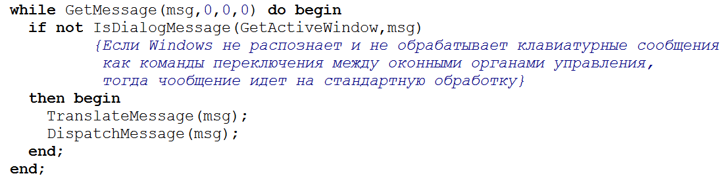
Чтобы работала клавиша TAB
Стиль WS_TABSTOP у перебираемых контролов
Перебор - в порядке создания
Цикл выборки и обработки сообщений:
Дополнительно, если есть окна класса edit:
DefWindowProc() ➔ DefDlgProc()
➔Явно обрабатывать WM_CLOSE
➔class.cbWndExtra >= 64 (DLGWINDOWEXTRA)

Slide 231
Что делает IsDialogMessage
проверяет клавиатурные сообщения
они могут быть адресованы контролу - тому, у которого фокус
если сообщение от клавиш управления (Tab, Shift+Tab, стрелки) и адресованы контролу и текущий контрол не просит явно пересылать ему такие сообщения, то функция передает фокус другому контролу и возвращает True - сообщение уже обработано
в остальных случаях сообщение нужно отдать контролу (обработать стандартным образом)
в процессе смены фокуса контролы получают wm_activate, wm_setfocus / wm_killfocus, а родитель - wm_command с соответствующими уведомлениями

Slide 232
WM_GETDLGCODE
Посылается контролу, имеющему фокус, в процессе работы IsDialogMessage()
Параметров нет
Контрол должен вернуть комбинацию флагов - какие коды клавиш он желает получать и обрабатывать сам, например: dlgc_wanttab, dlgc_wantallkeys, dlgc_wantarrows...
Обработка сообщения актуальна, если мы создаем свои классы контролов на основе имеющихся оконных классов

Slide 233
Об использовании идентификаторов
При создании контрола программа задает его ID и получает его хэндл
WM_COMMAND содержит и то, и другое
Логику работы с контролами, например, определение, какая конкретно кнопка нажата для выбора реакции, рекомендуется строить, опираясь на ID, хэндлы контролов запоминать после их создания не надо
См. функции:
SendDlgItemMessage(hParent, ID, msg, wparam, lparam)
GetDlgItem(hParent, ID) ➔ hControl
SetDlgItemText(hParent, ID, pszString)
GetDlgItemText(hParent, ID, pBuf, BufSize) ➔ длина строки
GetDlgCtrlId(hControl) ➔ ID (актуально для полос прокрутки)

Slide 234



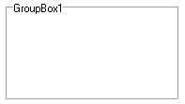
Класс "button" - кнопки и др.
Стили "BS_" ("button style"):
BS_PUSHBUTTON
BS_DEFPUSHBUTTON
BS_CHECKBOX
BS_AUTOCHECKBOX
BS_3STATE
BS_AUTO3STATE
BS_RADIOBUTTON
BS_AUTORADIOBUTTON
BS_GROUPBOX
BS_OWNERDRAW

Slide 235
Еще про типы кнопок
AUTO в названии стиля означает, что флажок или вариант сами меняются при щелчке пользователя, иначе нужно ловить клики и программно ("руками") менять состояние контрола
Управлять цветом невозможно
Можно полностью отрисовывать кнопку
Если стиль BS_OWNERDRAW, то родительскому окну приходит WM_DRAWITEM wparam = ID контрола lparam = указатель на TDrawItemStruct, внутри лежит готовый хэндл контекста для рисования

Slide 236
Группировка радио-кнопок
Выбор радио-кнопки должен быть уникален в пределах группы радио-кнопок (особенно актуально для автоматических)
Групп может быть несколько
Для других контролов группировка не важна
Начало очередной группы - любой контрол со стилем WS_GROUP (по порядку создания)
WS_TABSTOP должна иметь только отмеченная радиокнопка, Tab входит в группу в целом и выходит из группы сразу, внутри группы - стрелки

Slide 237
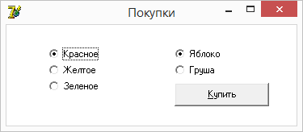
Пример окна с кнопками
CreateWindow('button','Красное', bs_autoradiobutton or ws_tabstop or ws_child or ws_visible .....);
CreateWindow('button','Желтое', bs_autoradiobutton or ws_child or ws_visible .....);
CreateWindow('button','Зеленое', bs_autoradiobutton or ws_child or ws_visible .....);
CreateWindow('button','Яблоко', bs_autoradiobutton or ws_tabstop or ws_group or ws_child or.....);
CreateWindow('button','Груша', bs_autoradiobutton or ws_child or ws_visible .....);
CreateWindow('button','&Купить', bs_defpushbutton or ws_tabstop or ws_child or ws_visible .....);
CheckDlgButton(hwnd, idRed, bst_checked);
CheckDlgButton(hwnd, idApple, bst_checked);

Slide 238
WM_COMMAND от кнопок
Коды уведомления начинаются с "BN_" = "Button Notification" (приведены прямо в оглавлении справки)
Самые популярные: BN_CLICKED BN_PUSHED BN_SETFOCUS (стиль BS_NOTIFY)
Полезно помнить, что BN_CLICKED=0, и ТОЛЬКО по коду опознать, что сообщение именно от кнопки, невозможно, нужно анализировать ID
Если ID<10, то надо помнить, что idOk=1, idCancel=2 и т.д., и соответствующие кнопки неожиданно сработают от Enter или Escape

Slide 239
Управление кнопками
Есть дополнительные управляющие сообщения, их коды начинаются с "BM_" = "Button Message", их можно посылать кнопкам (SendDlgItemMessage или SendMessage) BM_SETCHECK, BM_GETCHECK, BM_GETSTATE, BM_SETSTATE...
CheckDlgButton(hParent, id, state), где state = bst_checked, bst_unchecked, bst_indeterminate
CheckRadioButton(hParent, idFirst, idLast, idCheck)

Slide 240
Класс "static"
Статичные прямоугольные области, содержащие текст или картинки (BMP или иконки)
Не формируют WM_COMMAND (пассивны)
Удобно задать отображение картинок из ресурса (не из файла)
Можно использовать как контейнеры для других контролов

Slide 241
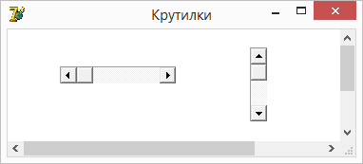
Полосы прокрутки (scrollbar)
У окна есть полосы прокрутки - составные части окна
"В чистом поле" - контролы класса scrollbar
Не посылают WM_COMMAND
И те, и другие посылают WM_VSCROLL или WM_HSCROLL в зависимости от вертикальности-горизонтальности

Slide 242
Сообщение WM_xSCROLL
WM_VSCROLL / WM_HSCROLL
wparam =
lparam = hScrollBar (или 0 от оконных полос)
position - положение ползунка, оно теоретически 32-разрядное, но тогда в сообщении передается младшее слово
код прокрутки - требуется ли прокрутить на один шаг вверх/вниз, на страницу вверх/вниз, в начало/в конец, или - сейчас тащат ползунок (thumb)
ID не передается ➔ GetDlgCtrlId(hScrollBar)
position
код прокрутки

Slide 243
Особенности полос прокрутки
Диапазон - 32 разрядный, но в сообщениях передается 16-разрядное положение ползунка
После создания контролы имеют диапазон от 0 до 0, и его нужно явно задать
Ползунок сам не перемещается, нужно обрабатывать сообщения и перемещать его программно
GetScrollPos(hScroll,SB_CTL) ➔ позиция, 32 бита
SetScrollPos(hScroll, SB_CTL, newpos, bRedraw)
SetScrollRange(hScroll, SB_CTL, min, max, bRedraw)
GetScrollRange(hScroll, SB_CTL, var min, max)

Slide 244
Еще про полосы прокрутки
Стиль скроллбаров - SBS_HORZ и SBS_VERT
Управляющие сообщения "SBM_" = "Scrollbar message", главное - SBM_SETPOS
Коды прокрутки - константы "SB_": SB_TOP, SB_BOTTOM, SB_PAGEUP, SB_PAGEDOWN, SB_LINEUP, SB_LINEDOWN, SB_THUMBTRACK
Для управления собственными полосами прокрутки окна действует тот же механизм, но вместо SB_CTL нужно использовать SB_HORZ или SB_VERT
GetSystemMetrix(SM_CXVSCROLL)
GetSystemMetrix(SM_CYHSCROLL)

Slide 245
Окна редактирования
Класс edit
Однострочные и многострочные
(Размер текста ограничен в XP 32 кбайт)
Текст - Set/GetWindowText() или WM_SETTEXT / WM_GETTEXT
Стили "ES_" = "Editor Style": ES_MULTILINE ES_AUTOHSCROLL, ES_AUTOVSCROLL ES_NOHIDESEL
Работает буфер обмена (копирование - вставка)
Можно (но не нужно в серьезной программе!!!) делать парольный ввод (звездочки вместо букв)

Slide 246
Если в лабе попались полосы проктрутки
Задавать интервал прокрутки явно
Обрабатывать все коды прокрутки явно, чтобы работали клавиши на клавиатуре

Slide 247
Уведомления редактора
Приходят в WM_COMMAND, "EN_" = "Editor Notification"
EN_SETFOCUS Редактор получил фокус ввода
EN_KILLFOCUS Редактор потерял фокус ввода
EN_UPDATE Содержимое изменилось, посылается перед обновлением экрана
EN_CHANGE Содержимое изменилось, посылается после вывода на экран
EN_ERRSPACE Буфер редактирования переполнился
EN_MAXTEXT Буфер редактирования переполнился при вставке

Slide 248
Сообщения редактора
"EM_" = "Editor Message"
EM_GETLINECOUNT — возвращает число строк в многострочном редакторе.
EM_LINEINDEX, wParam = номер строки — возвращает смещение начала строки относительно начала буфера редактирования. Строки нумеруются с нуля. wParam=-1 позволяет узнать смещение строки, содержащей курсор.
EM_LINELENGTH, wParam = номер строки — возвращает длину указанной строки.
EM_GETLINE, wParam = номер строки, lParam = указатель на буфер — копирует указанную строку в заданный буфер, заканчивая ее нулем.
См. также сообщения WM_CUT, WM_COPY, WM_PASTE, EM_GETSEL, EM_SETSEL, EM_REPLACESEL, с помощью которых реализуются операции с буфером обмена.

Slide 249
Каретка
Каретка (caret) = текстовый курсор, мигающая вертикальная черточка и т.п.
Единственное окно в системе его имеет !!!
Каретка находится в конце выделения
➔ чтобы задать положение программно, нужно установить начало и конец выделения в одно и то же место

Slide 250

Списки строк listbox
Списки строк
Стили "LBS_", сообщения "LBM_"
Одиночный или множественный выбор LBS_MULTIPLESEL
Можно сортировать, важен язык системы, в немецкой Windows русские списки сортируются странно LBS_SORT
Посылают WM_COMMAND только если стиль LBS_NOTIFY

Slide 251
Уведомления листбоксов
LBN_SELCHANGE Изменен текущий выбор.
LBN_DBLCLICK Был двойной щелчок мышью по списку.
LBN_SETFOCUS Список получил фокус.
LBN_KILLFOCUS Список потерял фокус.

Slide 252
Сообщения для управления листбоксами
LB_ADDSTRING, lParam = указатель на Z-строку — добавляет строку в конец несортированного списка, в сортированном списке строка оказывается на нужном месте в соответствии с алгоритмом сортировки.
LB_INSERTSTRING, wParam = позиция, lParam = указатель на Z-строку — вставляет строку в указанной позиции, все остальные строки сдвигаются. Если список сортированный, пересортировка не производится. При wParam=-1 строка добавляется в конец списка.
LB_DELETSTRING, wParam = позиция — удаляет строку в заданной позиции.
LB_RESETCONTENT — полная очистка списка.
WM_SETREDRAW, wParam = 0 - разрешить, 1 - запретить — устанавливает флаг, разрешающий или запрещающий перерисовку списка при изменении его содержимого. При последовательном добавлении или удалении нескольких строк полезно сбросить этот флаг перед началом операции и взвести по окончании.
LB_GETCOUNT — возвращает количество элементов в списке.

Slide 253
Сообщения для управления листбоксами
LB_SETCURSEL, wParam = номер строки — в списке с одиночным выбором делает указанную строку выбранной, при wParam=-1 ни одна строка не выбрана.
LB_SETSEL, wParam = 0 - снять выделение, 1 - включить выделение, lParam - номер строки — в списках с множественным выбором выделяет или снимает выделение указанного элемента списка, если lParam=-1, то выделяется или снимается выделение у всех элементов списка.
LB_SELECTSTRING, wParam = номер первой строки, lParam = указатель на Z-строку для поиска — делает выбранной первую подходящую строку, начиная с wParam. Если wParam=-1, то поиск начинается с начала списка. Выбирается строка, начинающаяся со строки, задаваемой lParam. При невозможности найти подходящую строку возвращается LB_ERR.
LB_GETCURSEL — возвращает номер текущей выбранной строки или -1.
LB_GETTEXTLEN, wParam = номер строки — возвращает длину указанной строки.
LB_GETTEXT, wParam = номер строки, lParam = адрес буфера — записывает в буфер заданную строку списка, завершая ее нулем.
LB_GETSEL, wParam = номер строки — возвращает 0, если строка не выбрана, и другое значение, если выбрана.

Slide 254
Осень 2021
Операционные системы
Онлайн-лекции
Лекция №9: Создание собственных оконных органов управления. Ресурсы Windows
Доцент, к.т.н. ГОЛЬЦОВ Александр Геннадьевич
ведущий: к.т.н. Александр Геннадьевич ГОЛЬЦОВ

Slide 255
Создание собственных органов управления
Можно поменять оконную процедуру у отдельного окна, и из новой вызывать старую - "Subclassing"
Можно получить описание оконного класса, подменить в нем оконную процедуру (опять же, вызывая из новой старую), и создавать окна такого модифицированного класса - "Superclassing"
Не путать с ООП - там "суперкласс" = "родитель", "подкласс" - "потомок", здесь superclassing - фактически, создание класса-потомка, аналога subclassing в ООП нет

Slide 256
Информация окна и класса
Часть памяти, выделяемой для хранения информации об окне и оконном классе, доступна программно на чтение/запись
Память делится на 32-разрядные ячейки
Отрицательные индексы - стандартные ячейки, положительные - пользовательские
Размер пользовательской памяти - поля cbWindowExtra и cbClassExtra в оконном классе
CLASS
...
-8
-4
0
4
8
12
...
Где-то тут адрес WndProc
cbClassExtra

Slide 257
Доступ к памяти окна
GetWindowLong(hWnd, index)
SetWindowLong(hWnd, index, new) ➔ old
GWL_EXSTYLE
GWL_STYLE
GWL_WNDPROC
GWL_HINSTANCE
GWL_ID
GWL_HWNDPARENT

Slide 258
Доступ к памяти класса
GetClassLong(hwnd, index)
SetClassLong(hwnd, index, new) ➔ old
GCW_ATOM
GCL_CBCLSEXTRA
GCL_CBWNDEXTRA
GCL_HBRBACKGROUND
GCL_HCURSOR
GCL_HICON
GCL_MENUNAME
GCL_STYLE
GCL_WNDPROC
Изменение WndProc не затрагивает уже созданные окна
Изменить что-то в системном классе не получится

Slide 259
Как вызвать старую оконную процедуру?
Нужно знать адрес вызываемой процедуры
CallWindowProc(addr, hwnd, msg, wparam, lparam) ➔integer

Slide 260
Subclassing
Замена оконной процедуры в отдельном окне
Заготовить новую оконную процедуру
В новой процедуре предусмотреть специфическую обработку для нужных сообщений, остальные отправлять при помощи CallWindowProc в старую (вместо DefWindowProc)
полная обработка своими силами
вызвать старую и сделать свое
изменить данные сообщения и вызвать старую
pOldProc := pointer (GetWindowLong(hwnd, GWL_WNDPROC));
SetWindowLong(hwnd, GWL_WNDPROC, integer(@NewProc));

Slide 261
Superclassing
Создание класса на основе существующего
Заготовить оконную процедуру, в которой предусмотрена своя обработка сообщений и вызов старой процедуры
Получить описание класса
Изменить имя и оконную процедуру
Зарегистрировать новый класс
Создавать окна

Slide 262
Пример
var ClassInfo:TWndClassEx;
.......................
GetClassInfoEx(hInst,'button',ClassInfo);
with ClassInfo do begin
lpszClassName:='MyButton';
OldWndProc:=lpfnWndProc;
lpfnWndProc:=@MyWndProc;
..........
end;
RegisterClassEx(ClassInfo);
.......................
В оконной процедуре MyWndProc вызывать вместо DefWindowProc
result := CallWindowProc( OldWndProc, hwnd, msg, wparam, lparam);

Slide 263
РЕСУРСЫ WINDOWS

Slide 264
Ресурсы
Речь идет про особые дополнительные данные, "пристегнутые" к исполнимому файлу EXE или DLL на этапе компоновки.
Ресурсы НЕ загружаются в память при загрузке исполнимого файла, НЕ доступны в каких-то областях памяти по указателю.
Для доступа к ресурсам применяются функции "загрузить ресурс".
Ресурсы программы доступны ей только для чтения.
Программа может иметь доступ к ресурсам, расположенным в других исполнимых файлах.

Slide 265
Стандартные виды ресурсов
Битовые образы (bitmaps)
Значки (icons)
Курсоры мыши (cursors)
Символьные строки (string table)
+ Произвольного формата (user)
Горячие клавиши (accelerators)
Меню (меню)
Диалоги (dialogs)
"пассивные"
"активные"

Slide 266
Вообще-то...
В WinAPI есть функции записи ресурсов, но не в свой собственный исполнимый файл:
BeginUpdateResource(...)
Update Resource(...)
EndUpdateResource(...)
Эти функции могут использоваться многочисленными утилитами работы с ресурсами.

Slide 267
Загрузка исполнимого файла
Header
Code
Data
Resource
Файл на диске
ЗАГРУЗЧИК
Code
Data
Stack
Heap
Выделенная память
На самом деле код из исполнимого файла "не совсем грузится" в память. Страничный механизм сопоставляет страницы выделенной виртуальной памяти участкам исполнимого файла. Затем содержимое тех или иных частей файла подгружается в память на общих основаниях только тогда, когда к ним реально пойдет обращение, т.е. потребуется код, расположенный в конкретных страницах памяти.

Slide 268
Файлы описания ресурсов
Бинарные файлы .RES - содержат описание данных для включения в тело исполнимого файла в формате, пригодном для компоновщика
Текстовые файлы .RC - содержат текстовое описание ресурсов для дальнейшей компиляции в .RES или обработки спец. утилитами
Файлы описания ресурсов НЕ НУЖНЫ на этапе исполнения программы - данные уже находятся внутри .EXE/.DLL
Файлы описания ресурсов НУЖНЫ на этапе СБОРКИ программы, когда работает компоновщик=линкер

Slide 269
Компиляция программы
Исходные тексты | Объектные файлы | Исполнимые файлы
*.pas *.asm *.cpp *.h *.inc ... | *.obj *.lib *.dcu | *.exe *.dll
*.rc | *.res *.dcr
трансляция
компоновка

Slide 270
Как подключить ресурсы?
Подготовить описание .RC
Скомпилировать .RC ➔ .RES
Или – сделать сразу .RES в спец. утилите
В программе в любом месте написать псевдокомментарий с именем ресурса:
{$R my.res}
Построить проект (Compile/Build)
Все упомянутые в проекте файлы .RES должны быть доступны компоновщику
Ресурсы НЕ ВКЛЮЧАЮТСЯ в тело .DCU! Если ссылка на ресурс стоит в юните, то бинарный файл ресурса должен быть доступен компоновщику вместе с файлом .DCU

Slide 271
Утилиты подготовки ресурсов
Текстовый редактор (+ графический редактор) + компилятор ресурсов
Borland resource compiler (в папке BIN) brc32.exe -r myres.rc ➔ myres.res -r означает "сформировать отдельный файл ресурса", есть вариант сразу включить ресурс в .EXE
Image Editor – для работы с картинками
В пакетах Cи есть полноценные утилиты работы с ресурсами

Slide 272
Доступ к ресурсам
Загрузить, получить хэндл – и делать, что угодно
Общая конструкция вида hRes := LoadXxxx(<откуда>, <что>);
"откуда" - хэхндл модуля (исполнимого файла): - hInstance - "я сам", мой собственный файл exe - 0 - из системного набора - hModule - хэндл другого файла (надо доп. получить)
"что" - числовой или строковой идентификатор hBitmap := LoadBitmap(hInstance, 'MyBmp'); hCursor := LoadCursor(hInstance, pointer(101));
Одни загруженные ресурсы надо после использования удалять, другие - нет.

Slide 273
Язык Resource Script
Синтаксическая единица - строка, например MENUITEM "&Помощь", 104, HELP | GRAYED
Длинные строки нельзя переносить, до 255 символов
Понимают компиляторы ресурсов и утилиты
Утилиты могут декомпилировать .RES в .RC
Компиляторы Си позволяют включать .RC непосредственно в проект и компилировать, Дельфи - нет
Описание Resouce Script: https://docs.microsoft.com/en-us/windows/win32/menurc/about-resource-files

Slide 274
Описание пассивных ресурсов
В простейшем случае - ссылка на файл (картинка, иконка...): <id> <тип> <файл>
Идентификатор - строка или 16-разрядное целое положительное число, УНИКАЛЬНОЕ в пределах всех ресурсов ЭТОГО ТИПА, присоединенных к исполнимому файлу
Тип - любой, есть зарезервированные, обрабатываемые функциями WinAPI специальным образом
Есть вариант дампа, т.е. <id> <тип> { 0E AF DC .................(hex dump)................... ........................................................................ }
Вместо { и } можно использовать BEGIN и END

Slide 275
Битовые образы
Это картинки в формате .BMP
Создаются в любом графическом редакторе
<id> BITMAP <файл>, например 1 BITMAP pic.bmp pic2 BITMAP pic2.bmp

Slide 276
Использование битовых образов
Каждый загруженный bitmap нужно уничтожать!
Загрузка: hBmp1 := LoadBitmap(hInstance, pointer(1) ); hBmp2 := LoadBitmap(hInstance, 'pic2' );
Удаление: DeleteObject(hBmp1); DeleteObject(hBmp2);
Использование - см. GDI

Slide 277
Значки (иконки)
Это растровые картинки, каждый пиксель помимо обычного цвета может быть прозрачным или инвертирующим
Изначально 32х32 пикселя 16 цветов, в настоящее время - весьма произвольного размера и цвета
Создаются в специализированных графических редакторах или утилитах (Image Editor), файлы .ICO
<id> ICON <файл>, например 100 ICON my.ico icon2 ICON tool.ico

Slide 278
Использование значков
Загруженный значок уничтожать не обязательно, если несколько раз загрузить - будут хэндлы одной и той же копии
Загрузка: hIcon := LoadIcon(hInstance, 'icon2' );
Использование: - при описании оконного класса: wndClass.hIcon := LoadIcon(.....); - DrawIcon(hdc, x, y, hIcon);

Slide 279

Курсоры мыши
Это растровые картинки, каждый пиксель имеет цвет, прозрачность или инверсию, и определена вершина - координаты "точки клика" внутри рисунка курсора
Изначально 32х32 пикселя 2 цвета (ч/б), в настоящее время - весьма произвольного размера и цвета
Создаются в специализированных графических редакторах или утилитах (Image Editor), файлы .CUR
<id> CURSOR <файл>, например 1 CURSOR my.cur cross CURSOR mousecross.cur
Hotspot

Slide 280
Использование курсоров
Загруженный курсор уничтожать не обязательно, если несколько раз загрузить - будут хэндлы одной и той же копии
Загрузка: hHourglass := LoadCursor(0, IDC_WAIT); hMyCursor := LoadCursor(hInstance, pointer(1) );
Использование: - при описании оконного класса wndClass.hCursor := LoadCursor(.....); - если в оконном классе хэндл курсора 0, то SetCursor(hCursor); (обычно в обработчике WM_MOUSEMOVE)

Slide 281
Ресурсы пользователя
Это АБСОЛЮТНО ЛЮБЫЕ данные: картинка JPEG, таблица XLS, звук MP3 и др., видео...
Windows позволяет загрузить ресурс, узнать его размер и получить указатель на загруженные данные
Сами данные обрабатываются программистом "руками"
<id> <тип> <файл>, например 1 JPEG me.jpg data BINARY serie1.raw

Slide 282
Использование ресурсов пользователя
Найти, загрузить, получить указатель, удалить
Поиск: FindResource(hModule, <id>, <type>): hSearch := FindResource(hInstance, 'data', 'BINARY');
Загрузка: hData := LoadResource(hInstance, hSearch); hData2 := LoadResource(hInstance, FindResource(...));
Указатель: pData := LockResource(hData); sze := SizeOfResource(hInstance, FindResource(...)); UnlockResouce(hData); //в Win32 API не требуется
Удаление: FreeResource(hData);

Slide 283
Таблицы строк
В ресурсах могут быть представлены строки текста длиной до 255 символов
Строки доступны по числовому идентификатору
В файлах .RC описываются таблицы строк (по тексту описания ресурса таких таблиц может быть много)
Логически все строки объединены в единую таблицу строк, отдельные таблицы строк не различимы/не адресуемы/не выделимы
Идентификатор строки должен быть уникальным по всем таблицам во всех файлах ресурсов, подключаемых к проектам
Могут использоваться для создания многоязычных программ, но в реальности это неудобно

Slide 284
Описание таблиц строк
STRINGTABLE { <id>, "<string>" ............................ }
Например:
STRINGTABLE { 0, "Normal shutdown" 1, "Runtime error" 2, "Invalid operation" }
А в альтернативном .RC:
STRINGTABLE { 0, "Нормальное завершение" 1, "Ошибка времени исполнения" 2, "Неправильная операция" }

Slide 285
Загрузка строк
LoadString(hModule, id, pBuf, bufsize) ➔ длина строки
Загруженная строка завершается нулем
При переполнении буфера строка обрезается, но ноль в конце будет всегда
Удобно использовать нечто такое: function LoadShortStr(hInst: THandle; id: integer): ShortString; begin result[0] := char( LoadString(hInst, id, @result[1], sizeof(result)–1) ); end;
НЕУДОБНО, что идентификаторы строк числовые, хочется буквенные!

Slide 286
Директива resourcestring
Позволяет определить строковые ресурсы прямо в тексте программы на Паскале так, как определяются обычные строковые константы
Поддерживается, начиная с Delphi 5
Доступ к таким строкам (синтаксически!) – как к обычным строковым константам
Физически доступ к таким строкам – через функции загрузки строк из ресурса (прозрачно для программиста, читабельный код, но – сложный и долгий доступ на самом деле)

Slide 287
Resourcestring - пример
unit sconsts;
interface
resourcestring
sNormal = 'Normal shutdown';
sRunError = 'Runtime error';
sInvalidOp = 'Invalid operation';
..........................
implementation end.
program MyProg;
uses sconsts;
.............................
TextOut(hdc, x, y, sNormal);

Slide 288
Пример без спецсинтаксиса
unit resconst;
interface
const
sNormal = 0;
sRunError = 1;
sInvalidOp = 2;
implementation end.
//файл myres.rc
#include "resconst.pas"
STRINGTABLE
{
sNormal, "Normal shutdown"
sRunError, "Runtime error"
sInvalidOp, "Invalid operation"
}
program myProg;
uses resconst;
{$R myres.res}
.....................................
s := LoadShortStr(hInstance, sNormal);

Slide 289
Акселераторы
Это "активные" ресурсы
Таблицы акселераторов описывают наборы горячих клавиш, навроде F1, Ctrl+F2, Alt+X и т.п.
Часто используются совместно с меню
Каждая таблица имеет идентификатор, таблицы акселераторов различимы (в отличие от строк)
При нажатии акселератора формируется сообщение WM_COMMAND (как правило - главному окну)
В сообщении передается идентификатор акселератора - аналог идентификатора оконного органа управления
Требуется модификация цикла выборки и обработки сообщений

Slide 290
Описание акселераторов
<id> ACCELERATORS
{
[определения клавиш]
}
Определения клавиш:
"<char>", <id> [, SHIFT] [,CONTROL] [,ALT] - символ
"^<char>", <id> [, SHIFT] [,CONTROL] [,ALT] - символ в комбинации с Ctrl
<ASCII-code>, <id>, ASCII [, SHIFT] [,CONTROL] [,ALT] - ASCII-код символа
<VK_code>, <id>, VIRTKEY [, SHIFT] [,CONTROL] [,ALT] - виртуальный код клавиши
Например:
acc1 ACCELERATORS
{
VK_F1, 202, VIRTKEY // F1
"^Q", 105, CONTROL //Ctrl+Q, ^ уже есть, CONTROL не обязательно
13, 13, ASCII // Enter
}

Slide 291
Сообщения WM_COMMAND от акселераторов
WM_COMMAND
wparam =
lparam = 0
Если идентификатор акселератора равен идентификатору пункта меню, то эмулируется выбор этого пункта меню, приходят сообщения от меню, а WM_COMMAND в таком виде – не приходит.
1
id_key
совместно это признак "от акселератора"

Slide 292
Цикл обработки сообщений для акселераторов
hAccel := LoadAccelerators(hInstance, 'acc1');l
while GetMessage(msg, 0,0,0) = true do begin
if TranslateAccelerator(hMainWnd, hAccel, msg)<>0 then begin
if not IsDialogMessage(GetActiveWindow, msg) then begin
TranslateMessage(msg);
DispatchMessage(msg);
end;
end;
end;
Акселераторы проверяются ДО IsDialogMessage
IsDialogMessage работает с активным окном, акселераторы - чаще конкретно с главным

Slide 293
Осень 2021
Операционные системы
Онлайн-лекции
Лекция №10: Ресурсы: меню, диалоги. Введение в DLL.
Доцент, к.т.н. ГОЛЬЦОВ Александр Геннадьевич
ведущий: к.т.н. Александр Геннадьевич ГОЛЬЦОВ

Slide 294
Странности типизации Дельфи
var n: integer;
p: pointer;
s: AnsiString;
.................................
s := '1234';
p := pointer(s);
n := integer(p);
n := integer(s); // и так можно! тот же эффект
n := StrToIntDef(s,-1);

Slide 295
Меню в WinAPI
Меню бывают двух видов: - полоса меню (горизонтальное, в главном окне) - выпадающие и всплывающие (вертикальные) меню
Выпадающие меню могут иметь неограниченную вложенность
Меню имеют хэндл
Пункты меню имеют числовые идентификаторы, также используются порядковые номера элементов внутри меню
При выборе активного пункта меню формируется WM_COMMAND с идентификатором выбранного пункта меню (и другие сообщения)

Slide 296
Создание меню
Описать меню в ресурсе и активировать с использованием минимума функций WinAPI
Создать меню программно, элемент за элементом
В любом случае применимы функции работы с меню

Slide 297
Функции работы с меню
CreateMenu - полосу
CreatePopupMenu - вертикальное
DestroyMenu - обязательно, если меню не привязано к окну
AppendMenu
GetMenu
GetSystemMenu - узнать хэндл системного меню
DeleteMenu - уничтожить подменю
RemoveMenu - отсоединить подменю
InsertMenu
GetMenuItemCount
GetMenuItemID
GetSubMenu - хэндл подменю по номеру
ModifyMenu - заменить один пункт на другой
TrackPopupMenu - !!! показать всплывающее меню
+ и др.

Slide 298
Описание меню в ресурсе
<имя_меню> MENU { [<список элементов меню>] }
Список элементов:
MENUITEM "<текст>", <идентификатор> [, <признаки>]
MENUITEM SEPARATOR
POPUP "<текст>" [, <признаки>] { [<список элементов меню>] }
Признаки:
INACTIVE, GRAYED, HELP, CHECKED

Slide 299
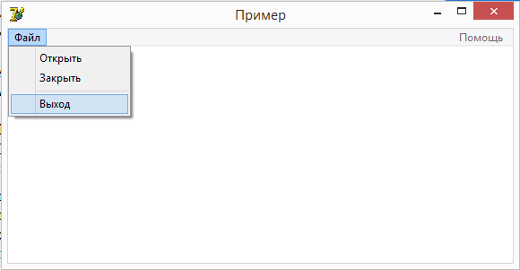
Пример меню
MAINMENU MENU
{
POPUP "&Файл"
{
MENUITEM "&Открыть", 101
MENUITEM "&Закрыть", 102
MENUITEM SEPARATOR
MENUITEM "&Выход", 103
}
MENUITEM "&Помощь", 104, HELP | GRAYED
}

Slide 300
Использование меню
Упомянуть имя ресурса в описании класса главного окна: wndclass.lpszMenuName := 'MAINMENU';
Загрузить и использовать, зная хэндл: hMenu := LoadMenu(hInstance, ' MAINMENU '); CreateWindow(......, hMenu, ....); или SetMenu(hWnd, hMenu);
Загруженные/созданные, но не связанные с окном в настоящее время меню должны явно уничтожаться при завершении программы DestroyMenu(hMenu);

Slide 301
WM_COMMAND от меню
Посылается при выборе незапрещенного пункта меню (клик мышью или Enter)
Во всплывающем меню - после его посылки происходит выход из TrackPopupMenu()
wparam =
lparam = 0
0
ID

Slide 302
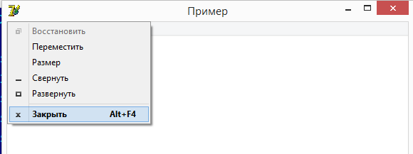
WM_SYSCOMMAND
Посылается при выборе пункта системного меню
wparam =
lparam = 0
Стандартные ID: sc_size, sc_move, sc_minimize, sc_maximize, sc_close и др.
Анализируя ID, нужно маскировать младшие 4 бита: if loword(wparam) and $FFF0 = sc_close then ...
Можно добавлять в системное меню свои пункты, назначая им свои ID - функции API одинаковы для обычного и системного меню.
0
ID

Slide 303
WM_MENUSELECT
Посылается при активации пунктов меню в процессе движения подсветки курсором мыши или клавишами
Удобно для вывода подсказок в строке состояния
wparam =
lparam = 1/0 = системное/обычное меню
Флаги - комбинация битов: MF_GRAYED, MF_DISABLED, MF_CHECKED, MF_POPUP, MF_SYSMENU, MF_MOUSESELECT if hiword(wparam) and mf_mouseselect <>0 then ...
флаги
ID / hPopup

Slide 304
WM_INITMENUPOPUP
Посылается каждый раз перед отображением вертикального меню
В качестве реакции уместно проверить и "расставить" доступность пунктов меню
wParam = hPopup
lParam =
index - порядковый номер этого меню в составе вышестоящего
1 = sys, 0=menu
index

Slide 305
Простейшее управление меню
EnableMenuItem(hMenu, id, MF_GRAYED);
EnableMenuItem(hMenu, id, MF_ENABLED);
CheckMenuItem(hMenu, id, MF_UNCHECKED);
CheckMenuItem(hMenu, id, MF_CHECKED);

Slide 306
Диалоги
В ресурсе можно описать внешний вид диалогового окна, содержащего кнопки, поля ввода и другие контролы
В программе нужно описать диалоговую процедуру, которая будет обрабатывать WM_COMMAND от контролов и другие сообщения
Диалоги из ресурса можно запускать в модальном режиме или (но это экзотика) в не модальном режиме
Модальный режим ➔ ввод в остальные окна программы блокирован

Slide 307
Описание диалога
<идентификатор> DIALOG <x>, <y>, <width>, <height>
[STYLE <константы стиля через | >] [CAPTION "заголовок"]
{
[<описание оконных органов управления>]
}
Описание контрола:
<тип органа> ["текст",]<ID>, <x>, <y>, <width>, <height>, [<константы стиля через | >]
Например (полный список контролов - в документации по Resource Script):
DEFPUSHBUTTON "Ok", 1, 10,10,60,20, WS_TABSTOP | WS_GROUP
LISTBOX 2, 80,10,100,100, WS_TABSTOP

Slide 308
Особенности описаний диалога
Неудобно описывать вручную, все же диалоги уместно рисовать в специализированном визуальном редакторе
Координаты - в особой сетке: - по X – 1/4 ширины шрифта - по Y – 1/8 высоты шрифта
Такие координаты вроде бы позволяют диалогам выглядеть примерно одинаково при разном разрешении экрана
Если ID контрола не нужен, можно указать -1
Есть стандартные ID: кнопка OK должна иметь idOk, Отмена - idCancel и т.д.

Slide 309

Оконная и диалоговая процедура для модального диалога
Оконная процедура - в Windows, диалоговая - написана программистом
Диалоговая вызывается из оконной
Возвращает признак "сообщение обработано"
Windows
Программа
все сообщения
часть сообщений
оконная процедура
DefDlgProc
диалоговая процедура
целый результат
0 / 1

Slide 310
Диалоговая процедура
Похожа на оконную: function DlgProc(hDlg: HWND; Msg: UINT; wParam: WPARAM; lParam: LPARAM): longbool; stdcall;
Внутри - тоже case msg of...
Получает не все сообщения.
Должна вернуть 1, если сообщение обработано, 0 – если нет (сообщения, подразумевающие целый результат, сюда не попадают).
Никаких DefDlgProc! Будет BSOD. Потому что DefDlgProc - это место, откуда вызывается диалоговая процедура.
case завершается "else result := 0;"

Slide 311
Что обрабатывается в диалоговой процедуре
WM_COMMAND от контролов
WM_INITDIALOG вместо WM_CREATE контролы уже созданы, только инициализация, если вернуть 1, то Windows даст фокус первому по порядку контролу, если 0 - нужно явно дать кому-то фокус
WM_CLOSE для закрытия диалога служит EndDialog(hDlg, nResult); nResult - целое число, код завершения, например, idOk, idCancel или любой произвольный

Slide 312
Вызов модального диалога
Answer := DialogBox(hInstance, 'MYDLG', hWndMain, @DlgProc);
Внутри DialogBox крутится свой собственный цикл выборки и обработки сообщений, отличный от основного, используемого в программе
DialogBox завершится, когда диалог будет закрыт
DialogBox вернет то, что прописано в EndDialog внутри DlgProc.

Slide 313
Немодальные диалоги
hDlg := CreateDialog(hInstance, 'MYDLG', hWndMain, @DlgProc);
Применяются редко, навскидку – Steinberg WaveLab
Из ресурса создается окно с контролами, и в дальнейшем существует как еще одно в программе
Сообщения идут через обычный цикл выборки и обработки сообщений
Обработка сообщений осуществляется в диалоговой процедуре по описанным выше правилам
EndDialog и "результат" диалога не имеют смысла, поскольку нет модальности

Slide 314
DLL

Slide 315
Библиотеки DLL
DLL = "Dynamic Link Library"
Содержит готовые к вызову функции
Может содержать ресурсы
Код функций НЕ включается в код использующей DLL программы
DLL НЕ требуется на этапе компиляции программы
В одних DLL могут использоваться функции из других
С т.з. Windows это исполнимый файл, т.к. не требует компоновки и готов к непосредственному использованию функций из него

Slide 316
DLL - основа Windows
Механизм DLL - основа функционирования Windows API
Системные вызовы представлены функциями в DLL

Slide 317
Способы подключения к DLL
"Статический", на этапе загрузки, loadtime: нужные DLL и функции из них прописываются в заголовке исполнимого файла (таблица импорта), если DLL или функция не найдены - происходит ошибка создания процесса (файл не запускается, ошибку выдает загрузчик из состава ОС).
"Динамический", на этапе выполнения, runtime: программист при помощи системных вызовов явно загружает DLL и ищет точки входа в нужные функции, можно обработать ситуацию, когда что-то не найдено или есть альтернативные DLL.

Slide 318
Модели вызова и DLL
DLL могут быть написаны на разных языках программирования, использующих различные соглашения о передаче параметров функциям (модели вызова)
DLL могут использоваться практически из всех языков программирования, даже интерпретирующих
RunDll32.exe - программа, позволяющая вызывать функции DLL даже из командной строки
Вызывая функцию DLL, нужно знать и соблюдать не только набор и назначение параметров, но и модель вызова

Slide 319
Модели вызова в Windows
Модель языка Си - CDECL
Модель Windows - STDCALL
Модель Паскаля - PASCAL
Регистровая модель - REGISTER (в Дельфи - register по умолчанию!)
Несоответствие модели при вызове функции ведет к нарушению целостности стека и краху процесса.
Модель всегда документируется.
С DLL обычно поставляются интерфейсные и заголовочные файлы - см. windows.pas

Slide 320

Как выглядит код?
"Точки контроля":
Вызов и передача фактических параметров
Вход в процедуру
Выход из процедуры

Slide 321
Модель pascal
pascal;
В стек - по порядку. Стек очищает вызываемая процедура
1:
push 10
push 20
push 30
push 40
call MyProc
стек:
2:
push ebp
mov ebp, esp
sub esp,8
стек:
3:
mov esp, ebp
pop ebp
ret 16
10
10
20
20
30
30
40
40
esp
eip (адрес возврата)
eip (адрес возврата)
ebp
ebp (старое)
e (место под)
esp
f (место под)
a == [ebp+20], f == [ebp - 8]

Slide 322
Модель cdecl
cdecl;
В стек - в обратном порядке. Стек очищает вызывающий код.
1:
push 40
push 30
push 20
push 10
call MyProc
add esp, 16
стек:
2:
push ebp
mov ebp, esp
sub esp,8
стек:
3:
mov esp, ebp
pop ebp
ret
40
40
30
30
20
20
10
10
esp
eip (адрес возврата)
eip (адрес возврата)
ebp
ebp (старое)
e (место под)
esp
f (место под)
a == [ebp+8], f == [ebp - 8]

Slide 323
Модель stdcall
cdecl;
В стек - в обратном порядке (как в Си). Стек очищает вызываемая процедура (как в Паскале).
1:
push 40
push 30
push 20
push 10
call MyProc
стек:
2:
push ebp
mov ebp, esp
sub esp,8
стек:
3:
mov esp, ebp
pop ebp
ret 16
40
40
30
30
20
20
10
10
esp
eip (адрес возврата)
eip (адрес возврата)
ebp
ebp (старое)
e (место под)
esp
f (место под)
a == [ebp+8], f == [ebp - 8]

Slide 324
Модель register
register;
Первые 3 параметра – в регистрах.
Остальные в стек - по порядку. Стек очищает вызываемая процедура
1:
push 40
mov ecx, 30
mov edx, 20
mov eax, 10
call MyProc
2:
push ebp
mov ebp, esp
sub esp,8
3:
mov esp, ebp
pop ebp
ret 4
стек:
стек:
40
40
esp
eip (адрес возврата)
eip (адрес возврата)
ebp
ebp (старое)
e (место под)
esp
f (место под)
a == eax, f == [ebp - 8]

Slide 325
Несовпадение моделей
Обычно модель вызова функций из dll - Си или WinAPI
Если в Дельфи забыть указать модель - будет использована регистровая
При этом в стеке либо останутся не удаленные параметры, либо очистятся лишние ячейки, и переданные параметры функция не воспримет - это полный крах

Slide 326
Осень 2021
Операционные системы
Онлайн-лекции
Лекция №11: DLL. Управление памятью в Windows.
Доцент, к.т.н. ГОЛЬЦОВ Александр Геннадьевич
ведущий: к.т.н. Александр Геннадьевич ГОЛЬЦОВ

Slide 327
Исходный текст DLL
library <имя>; // вместо Program или Unit
uses <обычный список используемых модулей>;
{$R lib.res} // обычным образом используются ресурсы
<Объявление процедур и функций>
exports // сколько угодно раз
Proc1 index 10,
Proc2 name 'ProcedureTwo',
Proc3,
.....;
begin
<возможные начальные установки, напр. - для глоб. переменных>
end.

Slide 328
Особенности исходного текста
Экспортировать можно только процедуры и функции
Нельзя экспортировать данные
Для экспорта рекомендуется использование имен, а не индексов
Процедура сначала объявляется, а затем - экспортируется
Можно экспортировать любые известные в месте расположения exports процедуры, в т.ч. из юнитов
Если фраза name не указана, то экспортное имя процедуры совпадает с идентификатором, с которым она объявлена

Slide 329
DLL и многозадачность
DLL, используемая многими процессами, обычно загружается так, что ее код лежит в памяти в единственном экземпляре и отображается в адресные пространства использующих процессов
Для каждого процесса создается собственная копия данных DLL
В компоновщиках в составе пакетов Си можно установить флаг, чтобы данные также грузились в разделяемую память (в Дельфи - вроде нельзя)

Slide 330
Данные DLL
library xxx;
var X: integer;
procedure SetX(value:integer);
begin
x:=value
end;
function GetX:integer;
begin
result:=x;
end;
exports SetX, GetX;
образ DLL в ВАП процессов A и B
ВАП = "виртуальное адресное пространство"
A
code
B
SetX
GetX
X
X
code
X

Slide 331
Поиск DLL при загрузке
Обычно путь к DLL в программе НЕ указывается. Тогда она последовательно ищется в папках:
Папка, откуда запущена программа (home dir) см. ExtractFilePath(ParamStr(0))
"Текущая папка" для процесса см. GetCurrentDirectory()
system32 см. GetSystemDirectory()
system
Папка, куда установлена Windows см. GetWindowsDirectory()
Переменная окружения процесса PATH
Если надо подменить системную DLL - измененную копию достаточно положить рядом с программой

Slide 332
Подключение DLL на этапе загрузки
const testlib='testlib.dll';
procedure FirstProc(a:integer); external testlib index 10; stdcall;
procedure SecondProc(a,b:integer); external testlib name 'ProcedureTwo'; stdcall;
procedure PROC3(a,b,c:integer); external testlib; stdcall;
Функции объявляются как внешние, лежащие в DLL
Если DLL или функция не найдены - загрузка файла, использующего DLL, завершится неудачей
Должны быть найдены ВСЕ опосредованно используемые таким образом DLL и функции (на которые ссылаются DLL, используемые явно)
Назовем условно этот способ "статическим"
Он удобен в большинстве случаев
Так пишутся интерфейсные юниты к библиотекам, см. windows.pas

Slide 333
Подключение DLL на этапе исполнения
Загрузить библиотеку и узнать ее хэндл: hLib := LoadLibrary('mylib.dll');
Узнать адрес нужной процедуры: p := GetProcAddress(hLib,'ExportName'); или p := GetProcAddress(hLib, pointer(1));
Выгрузить библиотеку: FreeLibrary(hLib);
Если DLL уже загружена, например, статически: hLib := GetModuleHandle('mylib.dll');

Slide 334
Процедурные переменные
В Паскале есть переменные типа "процедура". Физически это указатель на процедуру (4 байта), синтаксически им можно как присваивать адрес, так и использовать для фактического вызова процедуры
var Proc: procedure(x:integer); stdcall;
hLib: THandle;
............................................
hLib:=LoadLibrary('MyLib.dll');
@Proc := GetProcAddress(hLib, 'MyProcedure');
Proc(10);

Slide 335
Когда использовать динамическое подключение?
Когда можно обойтись без DLL в целом или без каких-то функций без тотального ущерба для функционирования программы
Когда одни и те же функции могут иметь разную реализацию (простые и хитрые алгоритмы разводки плат, медленный и быстрый алгоритм JPEG...)
Когда нужны ресурсы из DLL (возможно - нужны вообще только ресурсы)
Когда функции используются в течение определенной фазы работы программы (нужны не все время)

Slide 336
Использование ресурсов из DLL
Чтобы загрузить ресурс - нужно знать хэндл модуля исполнимого файла
hInstance в основной программе - это хэндл процесса, внутри функций DLL - хэндл DLL
hLib := LoadLibrary('mylib.dll');
hLib := GetModuleHandle ('mylib.dll');
hLib := LoadLibraryEx('mylib.dll', 0, load_library_as_datafile); при этом не выполняется код инициализации, экономится время и ресурсы
hBmp := LoadBitmap(hLib, 'picture1'); ............................... DeleteObject(hBmp); FreeLibrary(hLib);

Slide 337
Точки входа в DLL
В DLL всегда есть функция DllMain, которая на Си описывается явно, а на Паскале - нет
DllMain вызывается всякий раз, когда: - процесс загружает DLL (подключается) - процесс отключается от DLL - поток подключается к DLL (например, создается в подключенном процессе) - поток отключается от DLL
Подключение обычно влечет выделение и инициализацию каких-то определяемых программистом ресурсов, отключение - их освобождение
DLL_PROCESS_ATTACH DLL_PROCESS_DETACH DLL_THREAD_ATTACH DLL_THREAD_DETACH

Slide 338
DllMain и Дельфи
Дельфи неявно генерирует DllMain, и та ловит все четыре типа событий
То, что в коде DLL написано между begin и end - вызывается при DLL_PROCESS_ATTACH
при желании можно написать код, который получит остальные три события и сможет их обработать
Предописан указатель DLLProc на скрытую процедуру обработки событий DLL
Эта процедура по этому указателю вызывается из DllMain и имеет параметром одну из трех причин вызова (событий)

Slide 339
Обработка подключений к DLL
library mylib;
var OldDllHandler: procedure (reason: integer); //без stdcall! это механизм Delphi
procedure MyDllHandler(reason: integer);
begin
case reason of
DLL_PROCESS_DETACH: ...........................
................ OldDllHandler(reason); ................
end;
end;
begin // этот код вызывается по DLL_PROCESS_ATTACH
@OldDllHandler := DllProc;
DllProc := @MyDllHandler;
end.

Slide 340
Память в Windows

Slide 341
Организация памяти в Windows
В старых 16-разрядных версиях - сегментированная модель памяти
Начиная с NT - плоская модель памяти со страничной организацией
Манипуляции с блоками памяти через хэндлы
Механизм виртуальной памяти

Slide 342
Сегментированная модель
Память выделяется блоками произвольного размера, называемыми сегментами
Размер сегмента ограничен разрядностью смещения: 16 ➔ 64 Кбайта 32 ➔ 4 Гбайта
Каждый сегмент имеет селектор - в нем информация о начальном адресе, правах доступа, фактическом наличии в памяти
Селекторы загружаются в сегментные регистры процессора. Вырожденная разновидность селектора - сегментная часть адреса в реальном режиме x86
При обращении к ячейке явно или неявно задаются сегмент и смещение
Существуют дальние (селектор+смещение) и ближние (смещение в неявно заданном сегменте) указатели
Дальние указатели - из двух независимых частей

Slide 343
Недостатки сегментированной модели
Свойственна фрагментация памяти. Поскольку все сегменты разные по размеру, то выгружая один и загружая другой из файла подкачки, получим "дырку" в физической памяти.
Трудности при обработке больших данных (особенно для 16-разрядного смещения). Картинка 640х480 при 24-битном цвете занимает 1 Мбайт. Она занимает несколько сегментов (в один не влезает). Возможно, в ней еще и граница сегмента пройдет внутри пикселя - и весьма неудобно писать алгоритм, например, подсчета средней яркости, делая циклы по сегментам и внутри них, особенно, обрабатывая случаи, когда составляющие одного пикселя лежат в разных сегментах.

Slide 344
Плоская модель
Адрес - просто единое число в диапазоне, определяемом его разрядностью: Win32 - 32-разрядный адрес микроконтроллер MCS51 - 16-разрядный адрес
Нет понятий ближнего и дальнего адреса. Есть просто адрес.
Адреса всегда можно сравнивать на "больше/меньше".
Для временной выгрузки данных в файл подкачки используется страничный механизм.

Slide 345
Особенности страничного механизма
(При сравнении сегментной и линейной модели памяти корректно ставить условие одинакового размера указателя, а не разрядности смещения.)
Исключаются характерные для сегментированной организации памяти проблемы с обработкой больших блоков данных.
Страничный механизм позволяет устранить многие проблемы с фрагментацией памяти при выгрузке-подкачке (страницы одинаковы по размеру)

Slide 346
Виртуальная и физическая память
Адреса, с которыми оперирует процессор, выполняя программу под Win32, с которыми работает программист - виртуальные.
Виртуальные адреса лежат в диапазоне от 4М до 4Г
Для обращения к ячейкам физической памяти виртуальные адреса аппаратно (и с участием ОС) преобразуются в физические.
Программист имеет в своем распоряжении виртуальное адресное пространство в 4 Гбайт, но это не значит, что ему выделили столько ячеек памяти
Все указатели в программе содержат виртуальные адреса

Slide 347
Проблема фрагментации памяти
Если память постоянно выделять и освобождать блоками разного размера, образуется множество занятых и свободных блоков памяти вперемешку
Программам всегда требуется выделение непрерывных блоков памяти
Со временем может сложиться ситуация, когда требуется выделить очередной блок, и свободной памяти достаточно, но она фрагментирована, и непрерывного блока нужного размера нет
В хорошей ОС должна быть возможность бороться с фрагментацией памяти

Slide 348
Фрагментация - иллюстрация
Было
Заняли 3 блока
Освободили 1
Хочется выделить - а нет такого непрерывного блока
Хочется сделать так
И новый блок уместится
???
???

Slide 349
Проблема дефрагментации
Если программа оперирует указателями - нет возможности отследить, где они хранятся и автоматически их модифицировать при перемещении блока памяти, внутрь которого или на который они указывают
Выход - доступ к блокам памяти по хэндлам и переход к указателям только на время реальной модификации данных в блоке
Еще вариант - запретить указатели в принципе (виртуальная машина Java), использовать для доступа к памяти только высокоуровневые программные конструкции

Slide 350
Хэндлы памяти
hMem := GlobalAlloc(GMEM_MOVEABLE, 10000); // блок можно двигать
........................................
p := GlobalLock(hMem); // теперь его нельзя двигать
/////.......доступ к данным по адресу p..... /////
GlobalUnlock(hMem); // и опять можно двигать, но p недействителен
.......................................
GlobalDiscard(hMem);
Данный механизм поддерживается с Windows 1.0
В 16-разрядном API было "локальное" и "глобальное" выделение памяти, сейчас актуально только глобальное

Slide 351
Осень 2020
Операционные системы
Онлайн-лекции
Лекция №12: Виртуальная память Windows. Взаимодействие процессов.
Доцент, к.т.н. ГОЛЬЦОВ Александр Геннадьевич
ведущий: к.т.н. Александр Геннадьевич ГОЛЬЦОВ

Slide 352
Виртуальная память
Первичная цель - увеличение размера доступной для использования в программе оперативной памяти за счет других видов памяти, прежде всего - дисковой.
Механизм ВП работает прозрачно, т.е. программе "кажется", что в ее распоряжении именно ОЗУ.
Используется аппаратно-программное взаимодействие процессора и ОС.
Дополнительно обеспечивается: - Рациональное использование ОЗУ - в нем хранится именно та информация, к которой требуется доступ. - Защита памяти процессов от вмешательства параллельно исполняемых процессов, организация изолированных адресных пространств процессов.

Slide 353
Принцип работы ВП
Во всех машинных командах, в т.ч. при выборке команд на исполнение, используются виртуальные адреса.
Каждый сегмент или страница ВП может быть выгружен на диск или присутствовать в ОЗУ.
При каждом обращение к ВП адрес аппаратно анализируется на предмет: не выгружен ли сегмент/страница? (А также достаточно ли у процесса привилегий для обращения к памяти.)
Если сегмент/страница в ОЗУ - происходит обращение к ОЗУ по реальному адресу.
Если выгружен - происходит прерывание (исключение) и ОС подкачивает сегмент/страницу.

Slide 354
Прерывания и исключения
Прерывания (interrupt) - внутренние и внешние.
Исключение (exception) - разновидность внутренних прерываний с особой логикой обработки (повтором команды).
Обычное прерывание: команда, во время которой случилось прерывание, исполняется до конца, затем вызывается обработчик, затем выполнение продолжается со следующей команды.
Исключение: команда, во время которой случилось прерывание, не исполняется до конца, сразу вызывается обработчик, затем прерванная команда исполняется еще раз.

Slide 355
Страничная организация ВП
В Win32 сегментный механизм не используется, виртуальное адресное пространство линейное.
Память делится на страницы размером 4 килобайта.
Каждая страница либо находится в ОЗУ, либо выгружена (в файле подкачки).
Адрес в машинной команде - виртуальный: mov eax, [12345678h]
В программах для Win32, если используется язык ассемблера, запрещено изменять сегментные регистры и вообще как-то работать с ними.

Slide 356
Таблицы и каталоги страниц
каталоги таблиц
таблицы страниц
страницы с данными
Страницы физической памяти, их адреса кратны 1000h
...
на диске
...
Контекст процесса А
...
Каталоги и таблицы страниц занимают 1 страницу, содержат дескрипторы, включающие физ.адрес страницы, никогда не выгружаются на диск.
Эта ячейка разделяется обоими процессами. Остальные страницы недостижимы при декодировании адреса в контексте другого процесса.
Контекст процесса B
...
...

Slide 357
Декодирование линейного адреса
mov eax, [12345678h]
1k
1k
4k
31 22 21 12 11 0
D (22..31)
P (12..21)
A (0..11)
каталог
таблица страниц
страница
CR3
дескриптор страницы
дескриптор таблицы
байт данных
1k x 32
1k x 32
4k x 8

Slide 358
Декодирование адреса
Регистр CR3 хранит адрес каталога страниц процесса. Его может изменять только код, исполняемый с системным уровнем привилегий (есть команда MOVCR3 <регистр>). Регистр сохраняется в составе контекста.
Поле D позволяет выбрать один из 1К дескрипторов таблиц страниц в каталоге.
Поле P позволяет выбрать один из 1К дескрипторов страниц в таблице.
Поле A позволяет выбрать произвольный байт данных из 4К, имеющихся в странице памяти.
CR3 и поля адреса дескрипторов имеют разрядность 20 бит. К ним дописываются биты D, P, A.

Slide 359
Дескриптор таблицы
Если при декодировании адреса натыкаемся на дескриптор, содержащий признак "на диске" - происходит исключение, и страница подкачивается, после чего дескриптор уже содержит адрес в ОЗУ.
31 12 11 0
20 старших бит физического адреса страницы
флаги доступа
Биты во флагах доступа:
0 - страница присутствует в ОЗУ (иначе выгружена или не существует)
1 - разрешено чтение или чтение-запись
2 - разрешен доступ пользовательским процессам или только системным
5 - было ли обращение к странице (влияет на выбор выгружаемой)
6 - была ли изменена страница (надо ли ее выгружать или просто заместить нужной)
9,10,11 - используются по усмотрению ОС

Slide 360
Особенности работы страничной виртуальной памяти
Информация каталогов и таблиц страниц эффективно кэшируются, постоянного обращения к памяти в ходе декодирования ВА нет.
Используется ассоциативный кэш, вероятность промаха 0,01 .. 1 %
При линейном изменении виртуального адреса физические адреса страниц меняются совершенно хаотично.
При дефрагментации виртуальной памяти блоки физической памяти не перемещаются, лишь корректируется информация в таблицах.
Дефрагментация физической памяти не требуется по причине того, что размер всех страниц одинаков.

Slide 361
Карта виртуального адресного пространства
XP:
0..64K - не используется
до 4М - как правило, не используются
0(4М)..3G - изолированная память процесса
3G..4G - изолированная системная память для нужд процесса
Win98:
0..64K - не используется
до 4М - не используются Win32, используется Win16
0(4М)..2G - изолированная память процесса
2G..3G - разделяемая системная память всех процессов
3G..4G - изолированная системная память для нужд процесса
➔ приложению Win32 для его кода и данных доступны 2G из 4G

Slide 362
Многозадачность в Windows
Симметричная многопроцессорность
Вытесняющий алгоритм планирования
Многопоточность
Абсолютный приоритет
Динамический приоритет
Виртуальная память со страничной организацией
Линейный 32-разрядный виртуальный адрес
Изолированные адресные пространства процессов
Поддержка межпроцессного обмена информацией
Поддержка средств синхронизации

Slide 363
Проблема обмена
Адресные пространства процессов изолированы
Для обмена информацией могут использоваться:
общие файлы
обычные сообщения
глобальные атомы
специальные сообщения (WM_COPYDATA)
разделяемые области памяти
трубопроводы (pipeline)
..............

Slide 364
Обмен сообщениями между процессами
МОЖНО отправлять сообщения окнам другого процесса – конкретным окнам или широковещательно по всей системе.
Для передачи между процессами должны использоваться коды сообщений $C000 .. $FFFF (но скорее всего Windows доставит сообщение с любым кодом).
Нужно знать ХЭНДЛ окна-получателя, это - проблема, если окно создал другой процесс, решается применением широковещательных запросов на установление связи.
В одном сообщении можно передать 64 бита полезной информации (wparam + lparam).
Передать указатель на данные нельзя, потому что в контексте другого процесса он будет указывать на совершенно другую область памяти.
Можно послать серию из n сообщений и передать n*4 байт.

Slide 365
Проблема кодов сообщений
Человеку свойственна любовь к "круглым" числам. Если программисту нужно выбрать число от C000 до FFFF, то он с ВЫСОКОЙ долей вероятности выберет C000, D000 или E000.
Если разные программисты в не связанных программах будут отправлять по системе одинаковые сообщения с разным смыслом - это ведет к путанице и ошибкам.
msg1 := RegisterWindowMessage('Romashka Ltd. msg1') - если при регистрации сообщения в системе указать торговую марку или название фирмы, то вероятность случайного использования такой же строки программистами другой фирмы мала.
R.W.M. гарантирует, что в этом сеансе работы Windows на этой машине все процессы, использовавшие одинаковые строки, получат одинаковые коды сообщений, а использовавшие разные строки - разные коды сообщений.

Slide 366
Протокол установления связи
Зарегистрировать сообщения для обмена во всех "заинтересованных процессах"
Инициатор связи рассылает приветствие широковещательно, в приветствии содержится хэндл окна отправителя.
Получив приветствие, другой процесс отправляет ответ, содержащий хэндл своего окна.
Теперь оба процесса знают хэндлы окна процесса партнера и могут отправлять сообщения с данными.

Slide 367
Установление связи
Процесс B
Процесс А
msg1 := RegisterWindowMessage('Юстас-Алексу привет');
msg2 := RegisterWindowMessage('Юстас-Алексу отклик');
msg3 := RegisterWindowMessage('Юстас-Алексу данные');
hWndB
hWndA
hOpponent:=0; SendMessage(HWND_BROADCAST, msg1, hWndA, 0); //здесь hOpponent уже не 0, если был ответ!
case msg of ............................ else if msg=msg1 then begin hOpponent:=wparam; SendMessage(hOpponent, msg2, hWndB, 0); end;
case msg of ............................ else if msg=msg2 then begin hOpponent:=wparam; end;
hOpponent = hWndB
hOpponent = hWndA
PostMessage(hOpponent, msg3, 10, 20)
(обработка данных)
(обработка данных)
PostMessage(hOpponent, msg3, 300, 400)

Slide 368
Send или Post ?
При установлении связи можно рекомендовать SendMessage
После установления связи - лучше PostMessage
SendMessage чреват рекурсией и проблемами с пониманием программистом правильного порядка событий. На предыдущем слайде изначальный широковещательный SendMessage завершится уже после того, как в обоих процессах станет известно значение hOpponent !
С другой стороны, SendMessage позволяет отправителю уничтожать объекты, информация о которых отправлена, сразу после отправки сообщения, при PostMessage этим удобнее заниматься получателю.
Эти принципы используются в протоколе DDE - см. информацию к РЗ.

Slide 369
Передача атомов в сообщении
Атом - это короткая строка (до 255 символов), зарегистрированная в системе
Атом - это и 16-разрядный идентификатор такой строки
Атомы могут быть глобальными
В сообщении можно передать до 4 идентификаторов атомов ➔до 1Kбайт текстовой информации
Таблица глобальных атомов невелика, атомы необходимо обязательно уничтожать после того, как они не больше не нужны
При SendMessage их обычно уничтожает отправитель, при PostMessage - получатель.

Slide 370
Пример обмена атомами
Связь уже установлена, как показано выше.
Процесс А
Процесс B
nAtom := GlobalAddAtom('Важное сообщение');
res := SendMessage(hOpponent, msg3, nAtom, 0);
GlobalDeleteAtom(nAtom);
var s: ShortString;
.................................
else if msg=msg3 then begin
s[0] := char(GlobalGetAtomName(wParam, s[1], sizeof(s)-1));
result := ??? - можно и вернуть результат!
nAtom := GlobalAddAtom('Важное сообщение');
PostMessage(hOpponent, msg3, nAtom, 0);
var s: ShortString;
.................................
else if msg=msg3 then begin
s[0] := char(GlobalGetAtomName(wParam, s[1], sizeof(s)-1));
GlobalDeleteAtom(wParam);

Slide 371
Сообщение WM_COPYDATA
Позволяет передать в другой процесс копию блока памяти произвольного размера.
Должно посылаться только через SendMessage
Установление связи - как рассмотрено выше, нужно знать хэндл окна из процеса-оппонента
Подходит, когда нужно изредка передавать в другой процесс существенный объем данных
Если данные маленькие - можно отправить несколько обычных сообщений
Если данные большие и требуют оперативного обмена в обе стороны - лучше разделяемая память.

Slide 372
WM_COPYDATA
wparam - хэндл окна отправителя
lparam - указатель на структуру: TCopyDataStruct = record dwData: integer; cbData: dword; lpData: pointer; end;
lpData у приемника указывает на копию передаваемых данных и действителен только во время обработки сообщения (затем копия данных уничтожается системой)

Slide 373
WM_COPYDATA пример
Отправитель:
var s: ShortString; cds: TCopyDataStruct;
............................
s := 'Очень важное сообщение!';
cds.cbData := length(s);
cds.lpData := @s[1];
SendMessage(hOpponent, WM_COPYDATA, hWndA, integer(@cds));
Получатель:
var s: ShortString; pcds: ^TCopyDataStruct;
...................................
case msg of
WM_COPYDATA:
begin
pcds := pointer(lParam);
s[0] := char(pcds^.cbData); move(pcds^.lpdata^, s[1], pcds^.cbdata); // s - видимо, глобальная переменная
//запоминать где-то указатель pcds нет смысла
end;

Slide 374
Отображение файлов на память
Идея: область памяти можно при помощи того же механизма, что обслуживает файл подкачки, сопоставить любому дисковому файлу.
Запись в эту память будет приводить к записи в файл, чтение из этой памяти - к чтению данных файла. Предполагается, что доступ к файлу идет ТОЛЬКО через этот механизм, без обычного чтения-записи.
Если несколько процессов отобразят один и тот же файл, то гарантируется, что в отображении будет задействована общая физическая память.
Механизм по прямому назначению используется редко, однако является официально рекомендованным способом организации разделяемой памяти.
Удобен, когда процессам нужно работать с общими данными или осуществлять интенсивный двусторонний обмен информацией.

Slide 375

Отображение файлов на память
В работе механизма задействованы:
Файл (можно использовать часть стандартного файла подкачки)
File Mapping (отображающий объект)
File View (образ файла - указатель на область обмена в контексте процесса)
Виртуальная память процесса А
Виртуальная память процесса B
FileViewA
FileViewB
зона обмена
Физическая память
файл на диске

Slide 376
Варианты использования
Сервер и клиенты: сервер создает нужные объекты, клиенты - используют
Равноправный обмен: если клиент не видит нужного объекта - он его создает, если видит - пользуется

Slide 377
Отображаемый файл
hFile := CreateFile( 'mymap.map', generic_read or generic_write, 0, //эксклюзивный доступ к файлу 0, //атрибуты защиты по умолчанию create_allways, //стереть если существует file_attribute_normal );
.......................................................
CloseHandle(hFile);
Файл создается в одном процессе, который все начинает
Можно обойтись системным файлом подкачки, и даже так рекомендуется поступать, если цель - общая память.

Slide 378
Отображающий объект
hMapping := CreateFileMapping(hFile, //или -1 0, //атрибуты защиты page_read_write, 0, 4096, // 64-разрядный размер 'MyMapping');
или
hMapping := OpenFileMapping(0, false, 'MyMapping');
..............................
CloseHandle(hMapping);
При равноправном обмене: если OpenFileMapping вернул ноль, то создать файл и отображающий объект.

Slide 379
Образ файла
pData := MapViewOfFile( hMapping, file_map_all_access, 0,0, //64-разрядное начало отображаемой области 0 // размер отображаемой области ); // все нули = весь файл
Теперь можно писать-читать:
var s:ShortString;
s:='Сообщение';
move(s, pData^, sizeof(s));
А другой процесс:
move(pData^, s, 1+byte(pData^));
.........................
UnmapViewOfFile(pData);

Slide 380
Буфер обмена (clipboard)
Процессы имеют возможность помещать данные в буфер обмена и считывать их оттуда.
Идеологически буфер обмена - это инструмент пользователя, обращение к нему должно происходить по команде пользователя: Ctrl+C, Ctrl+V, Ctrl+X или Ctrl+Ins, Shift+Ins, Shift+Del
Одни и те же данные в буфере обмена могут присутствовать одновременно в нескольких форматах (например - текст, HTML, RTF).
Есть возможность регистрировать в системе любые форматы и проверять наличие данных в нужном формате.

Slide 381
Функции для работы с буфером обмена
OpenClipboard
EmptyClipboard
CloseClipboard
GetClipboardOwner
SetClipboardData
GetClipboardData
RegisterClipboardFormat
IsClipboardFormatAvailable
и др.
Для записи в буфер обмена его нужно открыть, указав хэндл окна-собственника и очистить, в конце - обязательно закрыть.

Slide 382
Осень 2020
Операционные системы
Онлайн-лекции
Лекция №13: Многозадачность Windows.
Доцент, к.т.н. ГОЛЬЦОВ Александр Геннадьевич
ведущий: к.т.н. Александр Геннадьевич ГОЛЬЦОВ

Slide 383
Буфер обмена (clipboard)
Процессы имеют возможность помещать данные в буфер обмена и считывать их оттуда.
Идеологически буфер обмена - это инструмент пользователя, обращение к нему должно происходить по команде пользователя: Ctrl+C, Ctrl+V, Ctrl+X или Ctrl+Ins, Shift+Ins, Shift+Del
Одни и те же данные в буфере обмена могут присутствовать одновременно в нескольких форматах (например - текст, HTML, RTF).
Есть возможность регистрировать в системе любые форматы и проверять наличие данных в нужном формате.

Slide 384
Функции для работы с буфером обмена
OpenClipboard
EmptyClipboard
CloseClipboard
GetClipboardOwner
SetClipboardData
GetClipboardData
RegisterClipboardFormat
IsClipboardFormatAvailable
и др.
Для записи в буфер обмена его нужно открыть, указав хэндл окна-собственника и очистить, в конце - обязательно закрыть.

Slide 385
Потоки (threads)
Это куски кода (процедуры), исполняемые параллельно в рамках процесса.
У всех потоков общая память, общие хэндлы объектов.
У каждого потока свой стек.
Потоки исполняются вытесняющим образом с учетом приоритетов.
Потоки не "вложены" один в другой, не связаны отношением "родитель-потомок", они существуют параллельно
Чтобы создать поток - нужно заготовить процедуру потока и запустить ее в новом потоке.
Одну и ту же процедуру можно запускать параллельно самой себе многократно.

Slide 386
Когда потоки нужны?
Когда есть долгие вычисления, при этом в главном потоке обслуживается интерфейс программы и обрабатываются сообщения от устройств ввода-вывода, а вычислениями занимается отдельный поток.
Когда нужно ожидать прихода данных, при этом ожидание реализуется в отдельном потоке, а главный поток в состояние ожидания не входит и извещается о событии, например, сообщением: 1. ждать пока данные не придут 2. прочитать данные и послать сообщение окну (обработается в главном потоке) 3. перейти к п.1
Когда есть несколько ядер/процессоров, и алгоритм вычислений хорошо параллелится.

Slide 387
Потоки и сообщения
Очередь сообщений создается для каждого потока своя.
Если поток создает окна - он должен содержать цикл выборки и обработки сообщений.
Когда программа стартует - в ней есть один поток (главный).
Не рекомендуется без необходимости создавать окна не в главном потоке.
Очередь сообщений создается при любом вызове в потоке функций из USER или GDI

Slide 388
Функция потока
function MyThreadProc(data: pointer): dword; stdcall;
Функция потока должна в точности удовлетворять шаблону: один 32-разрядный параметр, 32-разрядный результат, модель stdcall.
Часто функция содержит длинный цикл, но не обязательно.
Все, что вызывается из функции потока, тоже работает в этом потоке.
При доступе к глобальным данным должны применяться средства синхронизации.
С локальными переменными в стеке можно работать свободно.

Slide 389
Завершение потока
Нормальное завершение потока происходит изнутри, по инициативе самого потока.
Достаточно определить результат функции потока и просто исполнить ее до конца (до end).
Внутри потока можно сделать ExitThread(code);
Часто в алгоритме потока предусмотрено условие завершения, которое поток проверяет, а внешний мир - изменяет.
Аварийное завершение потока - извне: TerminateThread(hThread, code);
Так делать не надо без необходимости, в частности, при этом DLL не обрабатывают отсоединение потока
ExitProcess завершает все потоки.

Slide 390
Запуск потока
var ID: dword;
.......................................
hThread := CreateThread( 0, //атрибуты защиты 8000, //размер стека @MyThread, //адрес функции потока nil, //указатель, который будет передан в функцию 0, // или create_suspended ID); //глобальный идентификатор потока
ID действует глобально в системе, хэндл можно применять только в рамках создавшего поток процесса.
Если стек переполнится – система выделит дополнительную память, ошибка переполнения памяти не возникнет.

Slide 391
Уничтожение потока
Поток существует в системе, пока работает его функция и открыт его хэндл, даже если его функция завершилась.
Создание потока или запрос его хэндла другими способами должны сопровождаться CloseHandle(hThread);
Это особенно атуально, если программа создает множество короткоживущих потоков, например, для воспроизведения звуковых сигналов: нужно сделать CloseHandle каждому такому потоку!
Достаточно сделать CloseHandle сразу при создании потока, если, конечно, хэндл не нужен для проверок.
Хэндлы потоков закрываются, когда завершаются открывшие их процессы, т.е. для малого количества долго живущих потоков закрытие хэндлов не столь актуально.

Slide 392
Управление потоками
SuspendThread(hThread);
ResumeThread(hThread);
Каждому Suspend должно соответствовать Resume, при этом увеличивается и уменьшается счетчик остановок, и поток возобновляется, когда счетчик равен нулю.
n := GetExitCodeThread(hThread); Функция возвращает код завершения потока, если он завершился, или STILL_ACTIVE = 259
Дождаться завершения потока можно так: WaitForSingleObject(hThread, TimeOut) или другой функцией ожидания

Slide 393
Процессы
Одна программа может запускать другую, т.е. порождать новый процесс.
Процесс = совокупность потоков + адресное пространство. Планировщик работает с потоками.
Дочернему процессу можно разрешить наследовать хэндлы, тогда хэндлы некоторых объектов, созданных в родительском процессе, можно использовать в дочернем, не открывая их там отдельно.
Библиотека ToolHelp - функции управления процессами.
Просто запустить другую программу: WinExec('d:\lab\lab7.exe', sw_normal);

Slide 394
Хэндл процесса
WinExec не возвращает хэндл порожденного процесса (она его получает и сразу закрывает), а хэндл нужен для обращения к процессу .
Например, можно дождаться завершения процесса при помощи WaitForSingleObject(hProc, TimeOut)
Рекомендуемый способ создания процессов - CreateProcess(...) с множеством параметров

Slide 395
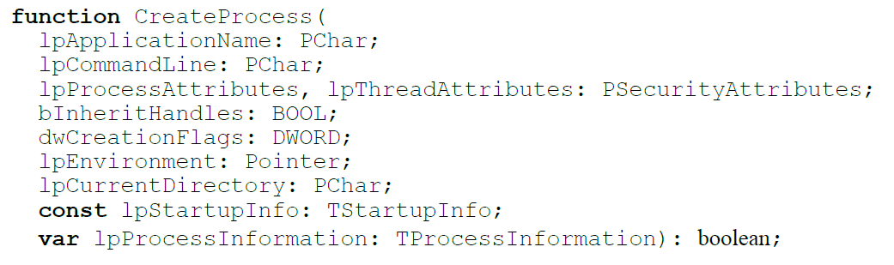
CreateProcess
var PI: TProcessInformation; SI: TStartupInfo; ..................................... FillChar(SI, SizeOf(SI), 0); SI.cb := SizeOf(SI);
if not CreateProcess(nil,'c:\lab7\mylab.exe -t -v "Вася Иванов"', nil, nil, false, normal_prioirity_class, nil, nil, SI, PI) then .....//Сказать, что создать не удалось
//ПоляPI: hProcess, hThread, dwProcessId, dwThreadId

Slide 396
Длинные имена и кавычки
В качестве имени программы написано: c:\program files\sub dir\program name
Это будет последовательно интерпретировано так (будет дописываться ".exe" перед пробелом): - c:\program.exe files\sub dir\program name - c:\program files\sub.exe dir\program name - c:\program files\sub dir\program.exe name - c:\program files\sub dir\program name.exe
Следующая запись является однозначно интерпретируемой: "c:\program files\sub dir\program" name

Slide 397
Ожидание
Можно ожидать истечения таймаута в миллисекундах и/или наступления события, связанного с объектом: - освобождения мьютекса - взведения события - ненулевого семафора - завершения потока или процесса - появления символа на вводе (для консольного приложения) - срабатывания таймера ожидания и др.
Результат ожидания - код "объект" или "тайм-аут".
Таймаут может быть: - 0 - проверка состояния объекта без ожидания; ожидание сразу завершается, но если объект тоже сработал - будет результат "объект сработал" - infinite=–1 - бесконечный таймаут, ожидание определяется только объектом - >0 - что наступит первым, истечет таймаут или сработает объект

Slide 398
Функции ожидания
Sleep(time);
WaitForSingleObject(hObj, time); результат: WAIT_OBJECT_0 или WAIT_TIMEOUT (и еще WAIT_ABANDONED для мьютексов)
WaitForMultipleObjects(count, pHandles, bWaitAll, time); результат: WAIT_OBJECT_0, +1, +2, ... +(count–1) или WAIT_TIMEOUT или WAIT_ABANDONED_0, +1, +2, ... +(count–1) ожидает ВСЕХ СРАЗУ объектов или ЛЮБОГО из них Пример:
var handles: array[1..2] of THandle; ................................ handles[1] := hEvent1; handles[2] := hThread; WaitForMultipleObjects(2, @handles, false, infinite);

Slide 399
Опасность бесконечного таймаута
Если таймаут задать бесконечным, то ожидание срабатывания объекта может быть очень долгим
Потоки в состоянии ожидания не обрабатывают сообщения
Если кто-то разошлет широковещательное сообщение с помощью SendMessage и какой-то поток, создавший окно переднего плана, спит, то такая рассылка не завершится до его пробуждения.
т.е. наличие такого потока способно подвесить любой широковещательно рассылающий сообщения поток.
Рекомендуется задавать таймаут разумно большим, чтобы не расходовать процессорное время (5000 мс, 10000 мс), и затем возобновлять ожидание вместо использования бесконечного таймаута

Slide 400
Средства синхронизации
Критические секции (только для потоков внутри одного процесса)
Семафоры
События
Мьютексы
Имеют имя и хэндл и позволяют синхронизировать потоки в разны процессах (в одном, естественно, тоже).

Slide 401
Критические секции
Нужна глобальная запись var CS: TRtlCriticalSection;
InitializeCriticalSection(CS);
EnterCriticalSection(CS);
LeaveCriticalSection(CS);
if TryEnterCriticalSection(CS) then .....
DeleteCriticalSection(CS);
Память процессов изолирована, поэтому глобальная запись (область памяти определенной структуры) для их синхронизации не подходит.
Внутри записи CS - хэндл мьютекса, через который все работает

Slide 402
Семафор Windows
Системный объект, с которым связано неотрицательное целое значение
Имеет хэндл и имя
Его можно создать или открыть существующий, если имя известно.
Функция ожидания уменьшает семафор на единицу, если значение >0, или ожидает, пока значение не станет >0 (и затем уменьшает).
Значение семафора ограничено сверху, увеличить его можно всегда и без ожидания, но значение не станет больше верхней границы.
Можно увеличивать значение семафора на произвольную величину.

Slide 403
Критическая секция на семафоре
hSema:=CreateSemaphore( nil, // атрибуты защиты
1, // начальное значение
1, // максимальное значение
'MySemaphore' // имя семафора
);
....................................................
while WaitForSingleObject(hSema, 5000) <> wait_object_0 do PeekMessage(..., PM_NOREMOVE);
// опасные действия в критической секции
ReleaseSemaphore(hSema, 1, nil); // nil или указатель на приемник старого значения
....................................................
CloseHandle(hSema);
hSema := OpenSemaphore(SEMAPHORE_ALL_ACCESS, true, 'MySemaphore');
......................................................
WaitForSingleObject(hSema, infinite);
// опасные действия в критической секции
ReleaseSemaphore(hSema, 1, nil);
......................................................
CloseHandle(hSema);

Slide 404
Событие (Event)
Системный объект, с которым связано логическое (взведено/сброшено) значение.
Имеет хэндл и имя.
Его можно создать или открыть существующее, если имя известно.
Событие можно взвести и сбросить явно (без ожидания) - SetEvent и ResetEvent.
Функция ожидания ожидает, пока событие не будет взведено.
Функция ожидания может автоматически сбрасывать событие, если таково доп. свойство события.
Для задач синхронизации событие должно быть автоматически сбрасываемым.

Slide 405
Критическая секция на событии
hEvent:=CreateEvent( nil, // атрибуты защиты
false, // автосброс после наступления при ожидании
true, // начальное значение
'MyEvent' // имя семафора
);
....................................................
WaitForSingleObject(hEvent, infinite);
// опасные действия в критической секции
SetEvent(hEvent);
....................................................
CloseHandle(hEvent);
hEvent := OpenEvent(EVENT_ALL_ACCESS, true, 'MyEvent');
....................................................
WaitForSingleObject(hEvent, infinite);
// опасные действия в критической секции
SetEvent(hEvent);
....................................................
CloseHandle(hEvent);

Slide 406
Мьютекс (Mutex)
От "Mutual Exclusion"
Системный объект, который: - принадлежит определенному потоку (важно - какому) - не принадлежит никому (свободен) - осиротел/покинут (abandoned) - тоже свободен, но принадлежал кому-то, и собственник прекратил существование, не освободив мьютекс
Имеет хэндл и имя.
Его можно создать или открыть существующий, если имя известно.
Функция ожидания ожидает, если мьютекс занят другим потоком (не тем, который вызвал функцию ожидания).
Ожидание завершается, когда мьютекс свободен или он уже занят потоком, запросившим ожидание; мьютекс захватывается ожидавшим потоком по окончании ожидания.
Многократно захваченный мьютекс должен быть многократно освобожден.

Slide 407
Критическая секция на мьютексе
hMutex:=CreateMutex( nil, // атрибуты защиты
false, // создать свободным, иначе - захваченным мной
'MyMutex' // имя семафора
);
....................................................
WaitForSingleObject(hMutex, infinite);
// опасные действия в критической секции
ReleaseMutex(hMutex);
....................................................
CloseHandle(hMutex);
hMutex := OpenMutex(MUTEX_ALL_ACCESS, true, 'MyMutex');
....................................................
WaitForSingleObject(hMutex, infinite);
// опасные действия в критической секции
ReleaseMutex(hMutex);
....................................................
CloseHandle(hMutex);

Slide 408
Особенности работы планировщика
В ОС Windows действует система абсолютных динамических приоритетов.
Планировщик распределяет время процессора между потоками.
Приоритет каждого потока определяется целым числом в диапазоне от 0 до 31. Чем больше число, тем выше приоритет.
Приоритет является абсолютным: появление готового потока с более высоким приоритетом означает прерывание работы выполняемого потока и передачу управления высокоприоритетному.
Приоритет является динамическим: он может изменяться планировщиком в зависимости от текущих условий (времени ожидания в очереди готовых потоков, активности окон, совершения операций ввода-вывода).

Slide 409
Приоритеты
Каждому процессу назначается при создании и может быть изменен класс приоритета (один из четырех: IDLE, NORMAL, HIGH, REALTIME)
Каждому потоку в рамках процесса назначается уровень приоритета (один из семи: IDLE, LOWEST, BELOW_NORMAL, NORMAL, ABOVE_NORMAL, HIGHEST, TIME_CRITICAL).
На основании этих двух параметров и с учетом текущих условий планировщик назначает потоку текущий приоритет в диапазоне от 0 до 31.
Пользовательские потоки - приоритет от 0 до 15.
Потоки реального времени - приоритет от 16 до 31.
Потоки реального времени создаются только в процессах с классом приоритета реального времени.

Slide 410
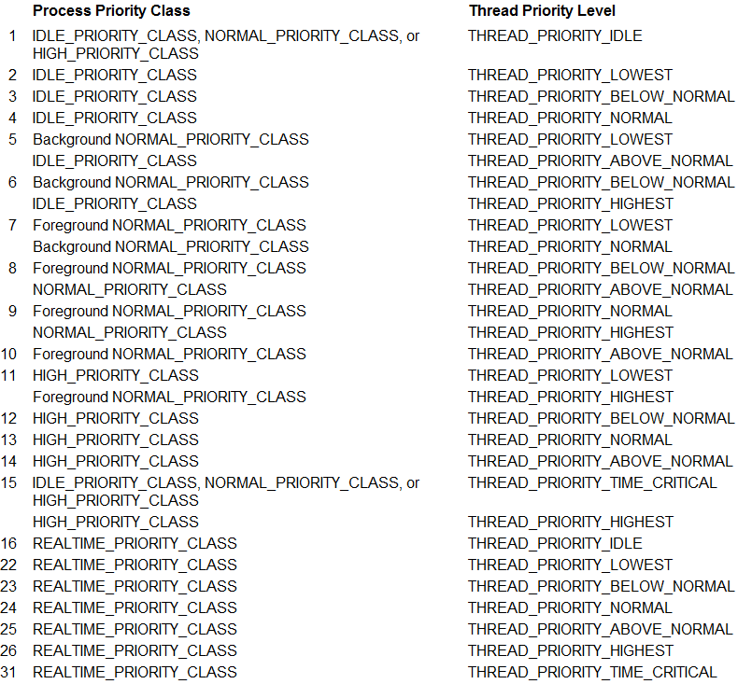

Slide 411
Очереди потоков
Планировщик поддерживает 32 очереди готовых потоков - по числу возможных приоритетов.
Поток, переходящий в состояние готовности, помещается в конец очереди, соответствующей своему приоритету.
На выполнение всегда выбирается первый поток из очереди с наивысшим приоритетом.

Slide 412
Тайминги
Каждому потоку выделяется одинаковый квант времени порядка 150 мс независимо от приоритета.
По истечении кванта поток всегда переходит в готовые, далее - на общих основаниях (если он один - то снова выполняется).
Дискретность работы планировщика (TimeSlice) - порядка 15-25 мс (зависит от версии Windows и настроек системы).
Sleep(0) - переведет поток в конец очереди готовых своего приоритета. Если есть готовые низкого приоритета + наш поток, то он сразу снова начнет выполняться, низкого - нет.
Sleep(2) - переведет поток в состояние ожидания либо до конца текущего тайм-слайса, либо до конца следующего, если 2 мс истекут после окончания дискрета.
SwitchToThread - переведет поток в состояние ожидания до конца текущего тайм-слайса, независимо от момента вызова.

Slide 413
Динамический приоритет
Реализован механизм временного повышения приоритета потока (Priority boost).
Работает только для пользовательских потоков (с приоритетом менее 16).
Если поток ожидает в состоянии готовности более ~4,5 секунд, то планировщик повышает его приоритет до 15 (максимального пользовательского), что дает ему возможность получить квант процессорного времени, если только процессор не занят потоком реального времени.
Приоритет также повышается при успешном завершении ожидания чего-либо.
В следующих циклах планирования приоритет потока постепенно понижается до целевого, определяемого на основании класса приоритета процесса и уровня приоритета потока.

Slide 414
Осень 2020
Операционные системы
Онлайн-лекции
Лекция №14: Особенности работы планировщика. Разбор многопоточной программы
Доцент, к.т.н. ГОЛЬЦОВ Александр Геннадьевич
ведущий: к.т.н. Александр Геннадьевич ГОЛЬЦОВ

Slide 415
Особенности работы планировщика Windows
В ОС Windows действует система абсолютных динамических приоритетов.
Планировщик распределяет время процессора между потоками.
Приоритет каждого потока определяется целым числом в диапазоне от 0 до 31. Чем больше число, тем выше приоритет.
Приоритет является абсолютным: появление готового потока с более высоким приоритетом означает прерывание работы выполняемого потока и передачу управления высокоприоритетному.
Приоритет является динамическим: он может изменяться планировщиком в зависимости от текущих условий (времени ожидания в очереди готовых потоков, активности окон, совершения операций ввода-вывода).

Slide 416
Приоритеты
Каждому процессу назначается при создании и может быть изменен класс приоритета (один из четырех: IDLE, NORMAL, HIGH, REALTIME)
Каждому потоку в рамках процесса назначается уровень приоритета (один из семи: IDLE, LOWEST, BELOW_NORMAL, NORMAL, ABOVE_NORMAL, HIGHEST, TIME_CRITICAL).
На основании этих двух параметров и с учетом текущих условий планировщик назначает потоку текущий приоритет в диапазоне от 0 до 31.
Пользовательские потоки - приоритет от 0 до 15.
Потоки реального времени - приоритет от 16 до 31.
Потоки реального времени создаются только в процессах с классом приоритета реального времени.

Slide 418
Очереди потоков
Планировщик поддерживает 32 очереди готовых потоков - по числу возможных приоритетов.
Поток, переходящий в состояние готовности, помещается в конец очереди, соответствующей своему приоритету.
На выполнение всегда выбирается первый поток из очереди с наивысшим приоритетом.

Slide 419
Тайминги
Каждому потоку выделяется одинаковый квант времени порядка 150 мс независимо от приоритета.
По истечении кванта поток всегда переходит в готовые, далее - на общих основаниях (если он один - то снова выполняется).
Дискретность работы планировщика (TimeSlice) - порядка 15-25 мс (зависит от версии Windows и настроек системы).
Sleep(0) - переведет поток в конец очереди готовых своего приоритета. Если есть готовые низкого приоритета + наш поток, то он сразу снова начнет выполняться, низкого - нет.
Sleep(2) - переведет поток в состояние ожидания либо до конца текущего тайм-слайса, либо до конца следующего, если 2 мс истекут после окончания дискрета.
SwitchToThread - переведет поток в состояние ожидания до конца текущего тайм-слайса, независимо от момента вызова.

Slide 420
Динамический приоритет
Реализован механизм временного повышения приоритета потока (Priority boost).
Работает только для пользовательских потоков (с приоритетом менее 16).
Если поток ожидает в состоянии готовности более ~4,5 секунд, то планировщик повышает его приоритет до 15 (максимального пользовательского), что дает ему возможность получить квант процессорного времени, если только процессор не занят потоком реального времени.
Приоритет также повышается при успешном завершении ожидания чего-либо.
В следующих циклах планирования приоритет потока постепенно понижается до целевого, определяемого на основании класса приоритета процесса и уровня приоритета потока.

Slide 421
ПРИМЕР ПРОГРАММЫ Прием данных с порта COM

Slide 422
Используемые механизмы
доступ к порту как к файлу;
асинхронное чтение;
многопоточность;
средства синхронизации;
механизм сообщений.

Slide 423
Решаемая задача
Устройство, подключенное к последовательному порту, щлет в компьютер поток данных (измерения с АЦП). Необходимо организовать прием данных.
Обработка данных заключается в рисовании графика значений принимаемой величины.
Принимаются два вида байтов - управляющие и байты данных.
У управляющих младший бит единичный, у данных - нулевой.
Управляющие просто игнорируем.

Slide 424
Используемые механизмы
Поток, ожидающий данных
Кольцевой буфер
Невидимое окно, обслуживающее взаимодействие главного окна с портом (WM_COMMDATA)
Главное окно, отображающее информацию

Slide 425
Логика обработки данных
Поток порта
Главный поток
Данные от порта
Цикл ожидания
WM_COMMDATA
Кольцевой буфер
First
Last

